Slide 1




Rețele de calculatoare
Nivelul fizic
Iulian Ilie-Némedi

Slide 2





Vă mulțumesc că ați venit la curs!

Slide 3
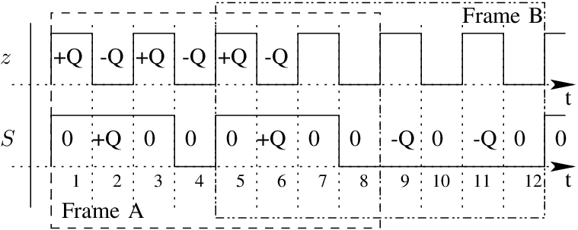
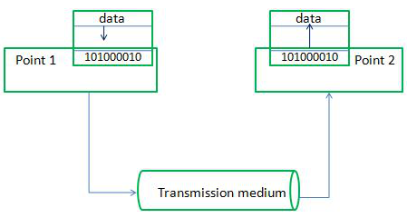
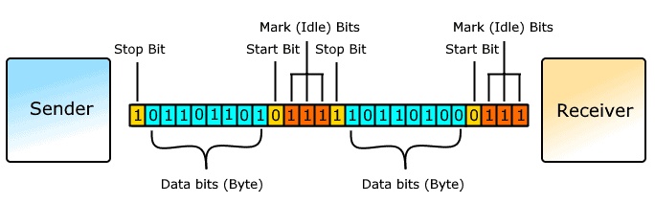
Funcțiile nivelului fizic
Transformarea bit - semal
Multiplexare
Sincronizarea biților
Controlul vitezei

Slide 4
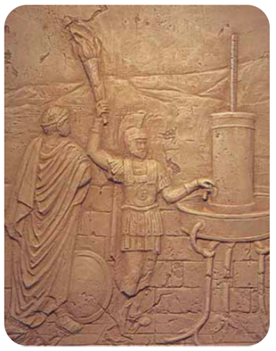
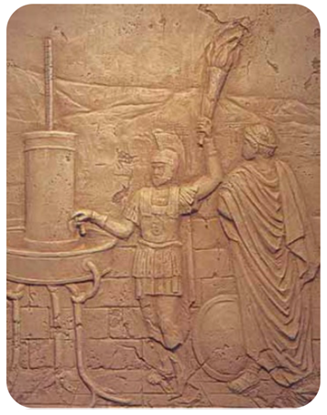
Comunicații la distanță: Telegraful hidraulic
Un telegraf hidraulic se referă la două sisteme de semafor diferite care implică un telegraf hidraulic;
A fost dezvoltat în Grecia din secolul al IV-lea î.Hr. în combinație cu focuri semaforice transmițând informațiile receptorului vizual, ceea ce a limitat utilizarea sa la distanțe de linie de vedere numai în condiții meteorologice de bună vizibilitate;
Era extrem de limitat în coduri (și, prin urmare, în informațiile) pe care le putea transmite.

Slide 5
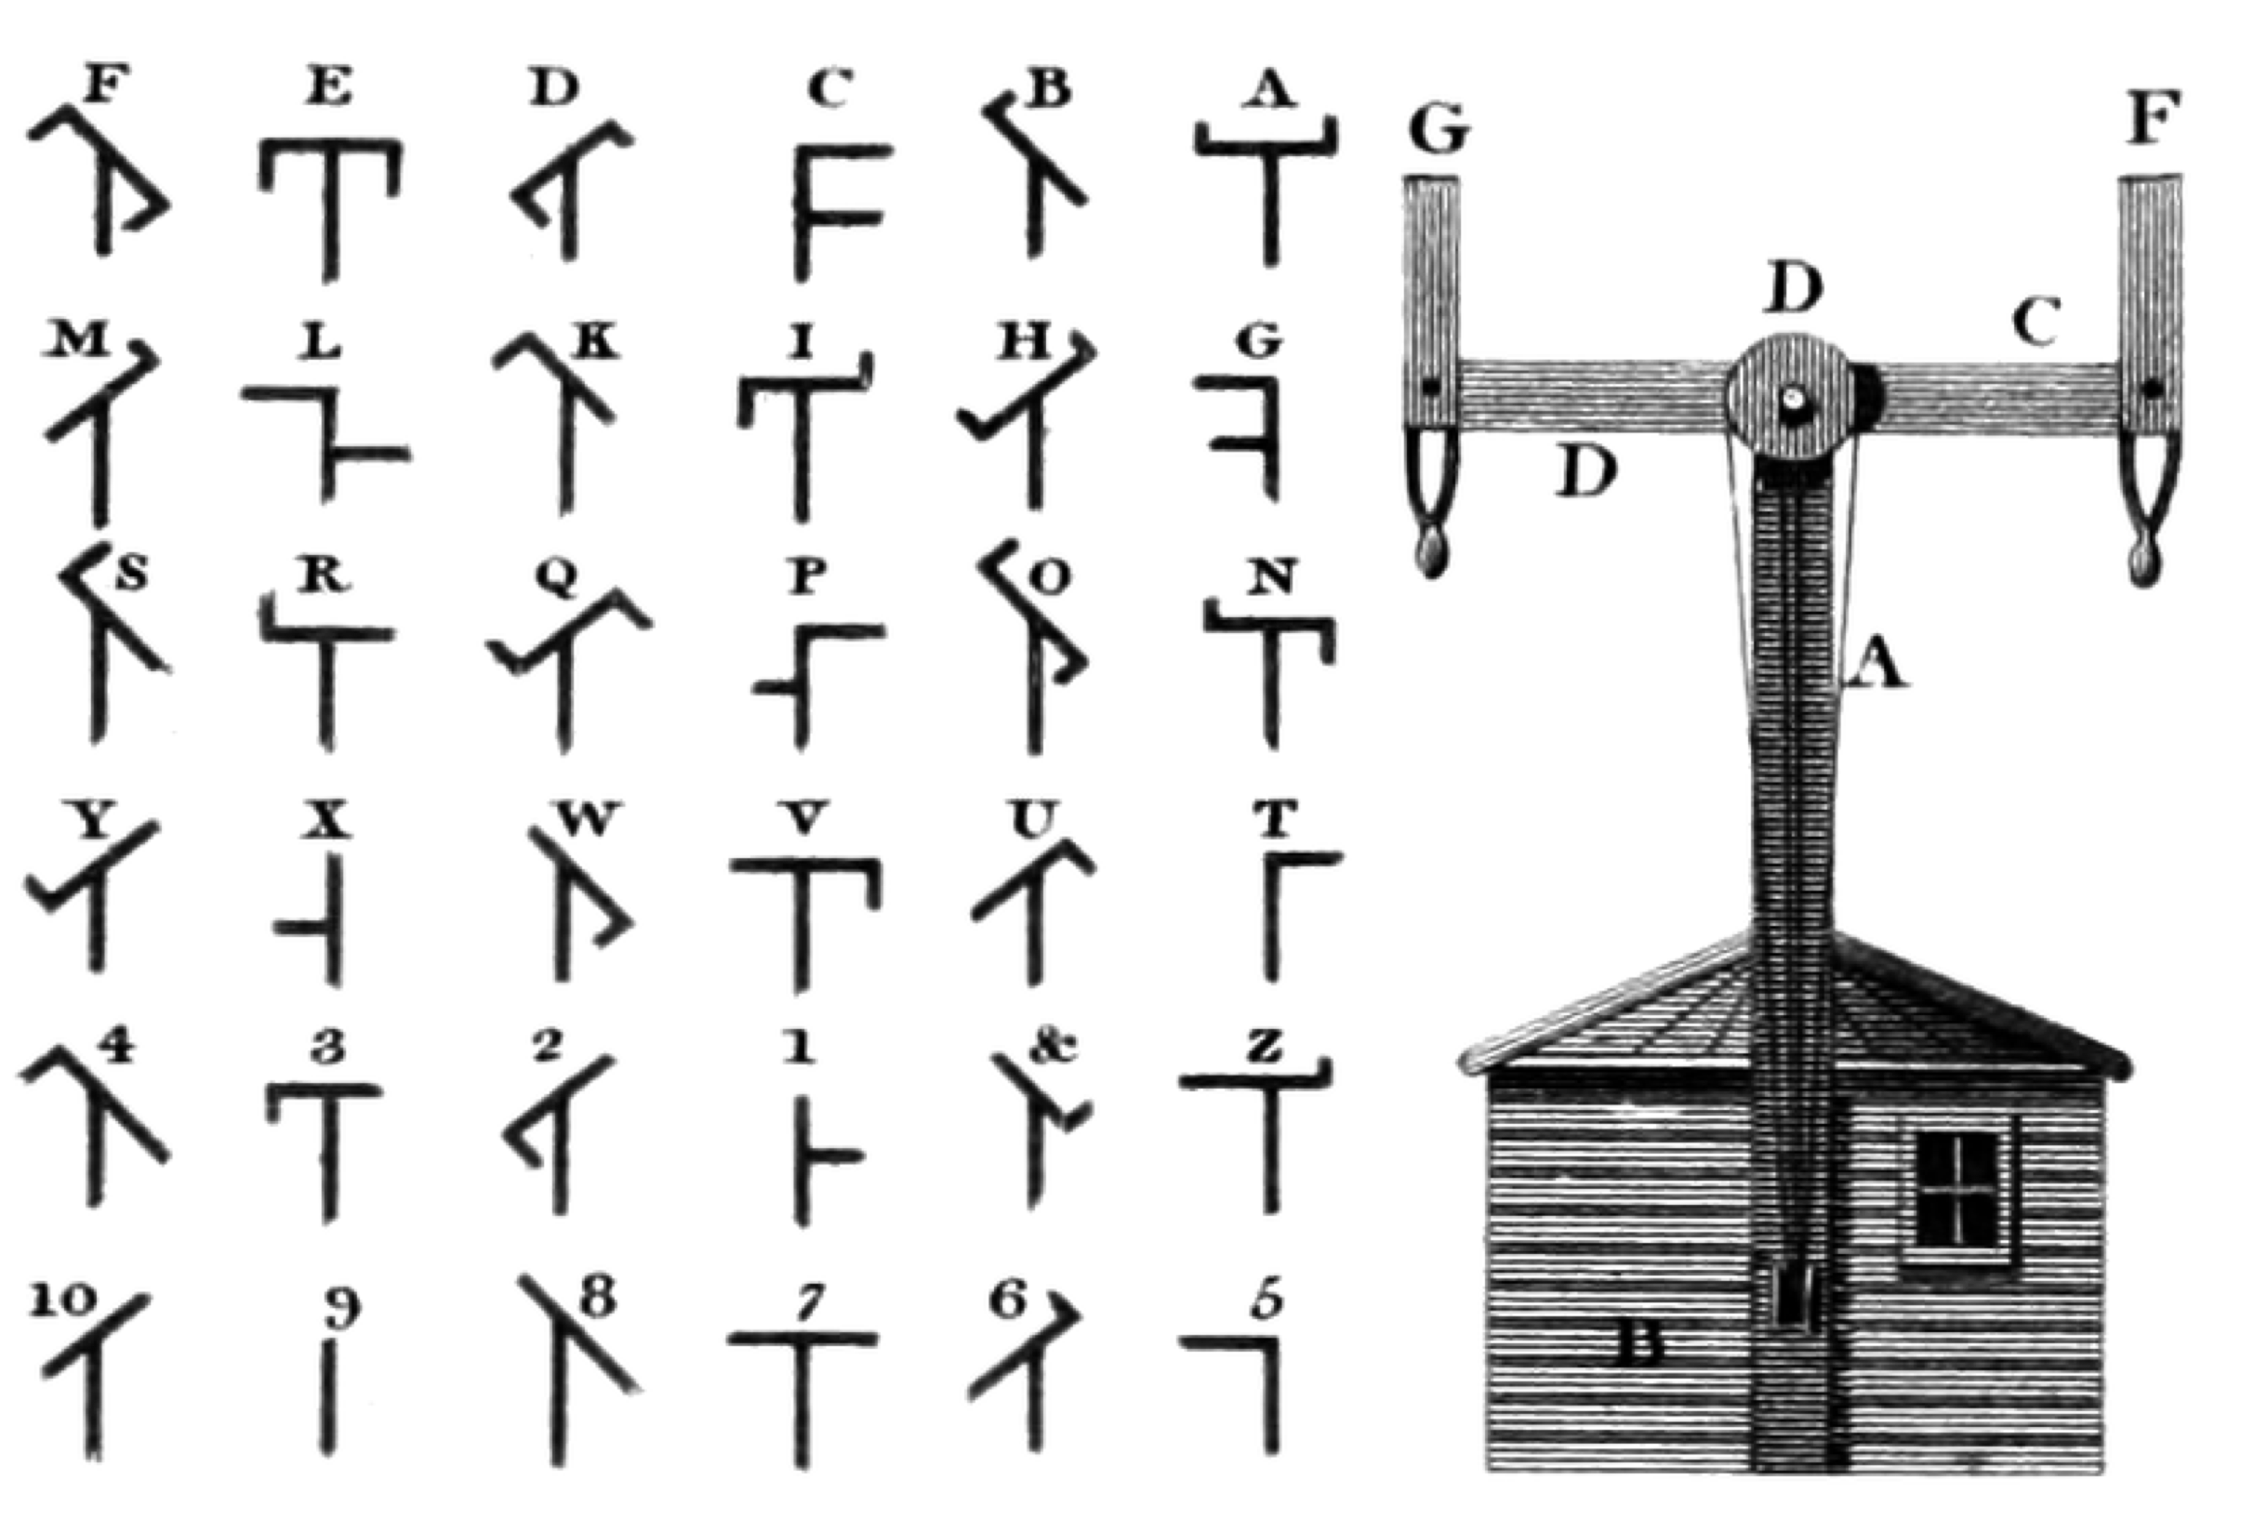
Comunicații la distanță: Telegraful mecanic
Un telegraf mecanic este un sistem de semafor care folosește o linie de stații, de obicei turnuri, cu scopul de a transmite informații textuale prin intermediul semnalelor vizuale.
Există două tipuri principale de astfel de sisteme:
Telegraful semafor care utilizează arme indicatoare pivotate și transmite informație în funcție de direcția indicatorilor punct;
Telegraful de expunere, care utilizează panouri care pot fi rotite pentru a bloca sau de a trece lumina din cer în spatele pentru a transmite informații.

Slide 6
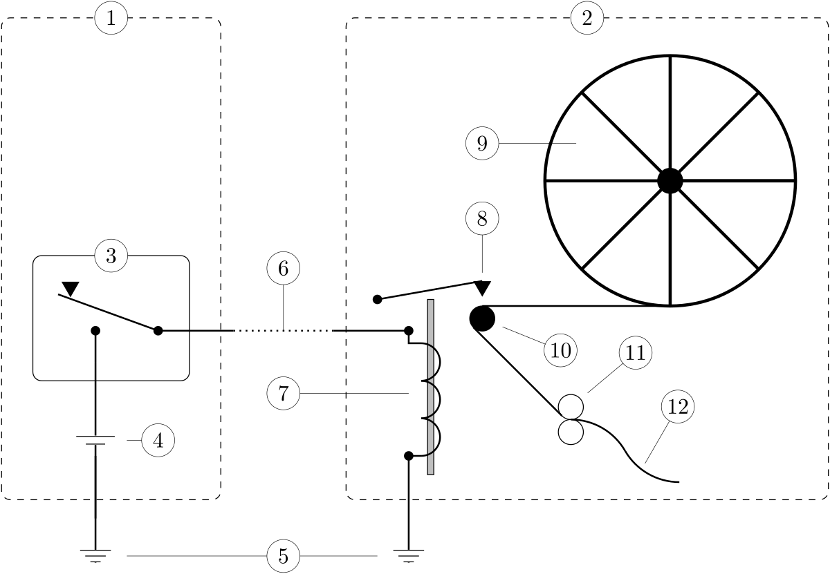
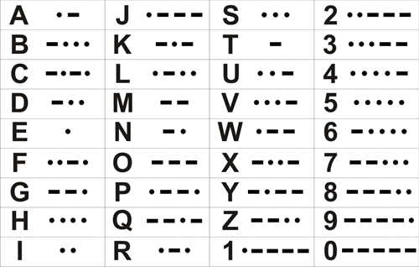
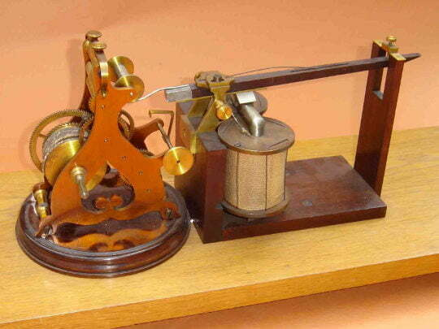
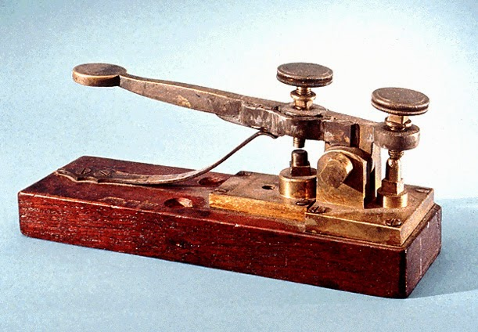
Comunicații la distanță: Telegraful electric
Stația de transmisie;
Stația de recepție;
Manipulator;
Baterie (sursă de curent);
Împământare (masă);
Linie de telegraf (cablu);
Electromagnet;
Știft de imprimare;
Rolă cu bandă;
Cilindru de imprimare;
Role de avans;
Bandă de hărtie imprimantă.

Slide 7
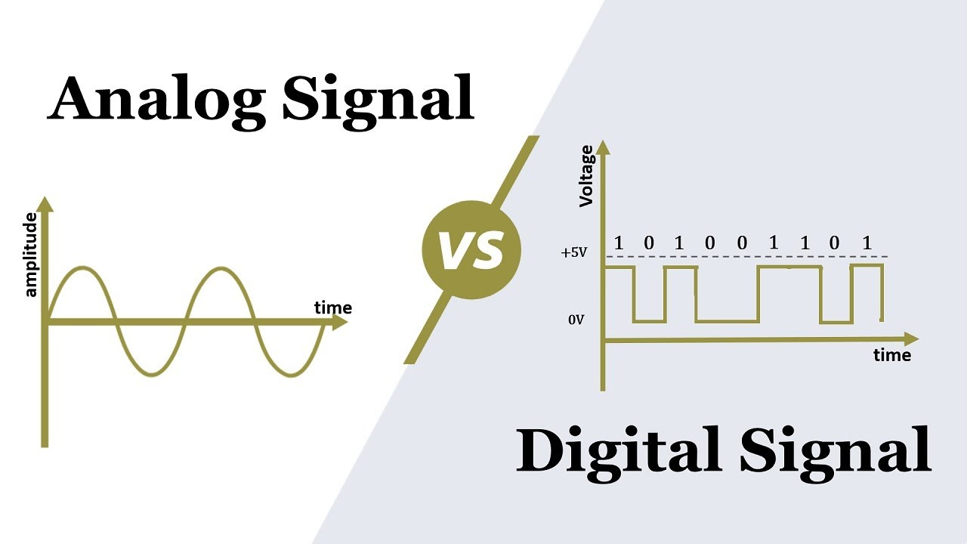
Tipuri de date / comunicare
Date digitale transmise digital:
Date stocate în calculator transmise pe mediu digital (de exemplu prin cablu UTP).
Date digitale transmise analog:
Date stocate pe telefon transmise prin wireless.
Date analogice transmise digital:
Conversia din voce în digital (sampling, etc.).
Date analogice transmise analog:
Semnal de voce pe liniile de telefonie.

Slide 8
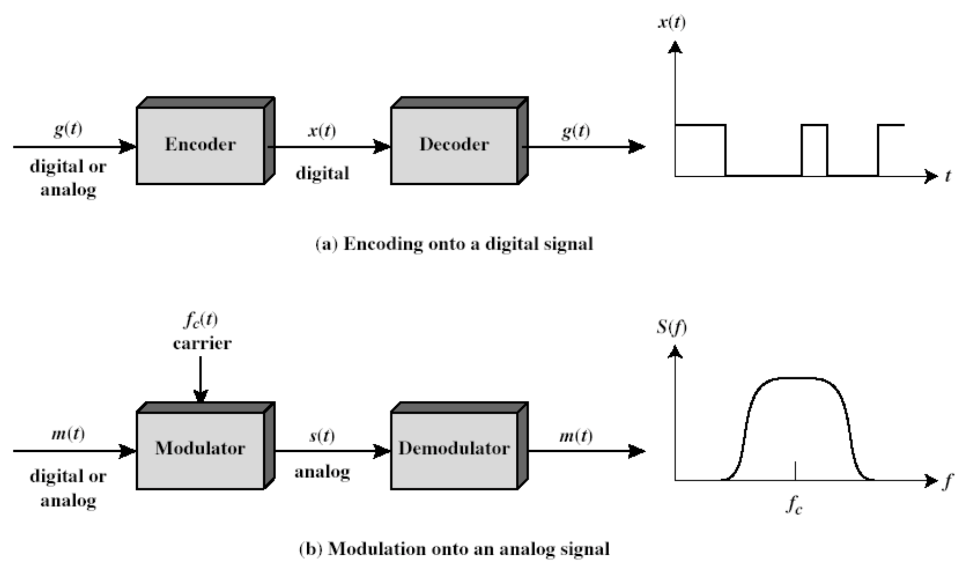
Codificare și modulație

Slide 9
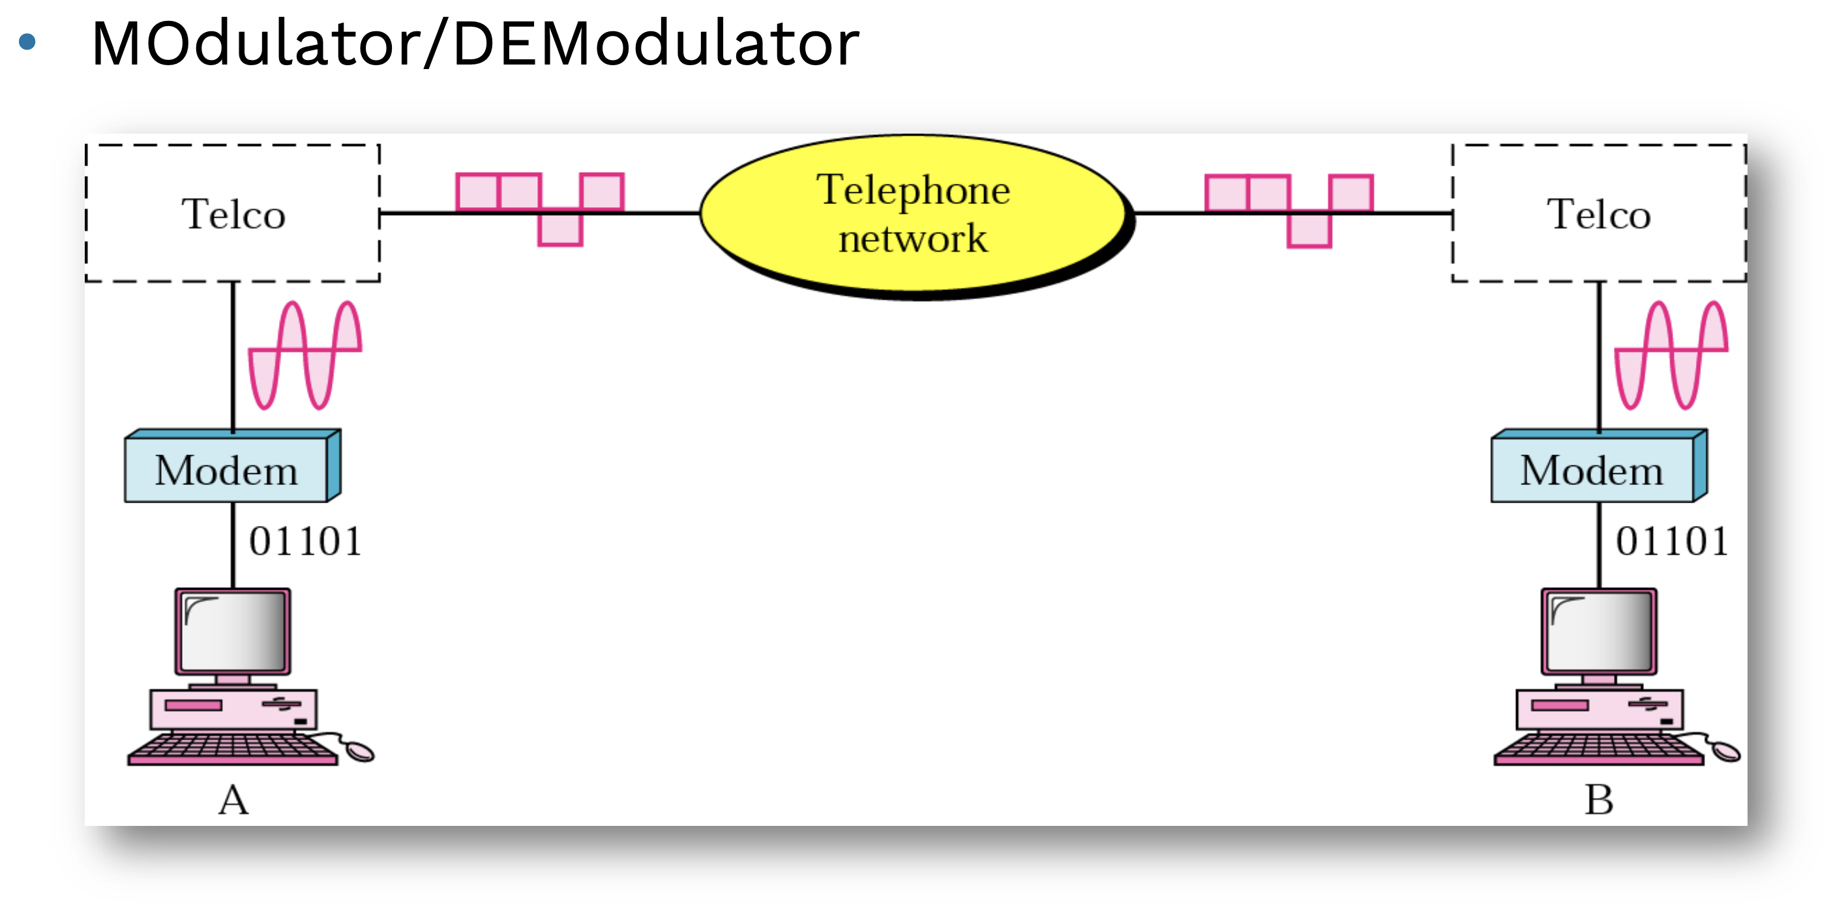
Modem

Slide 10
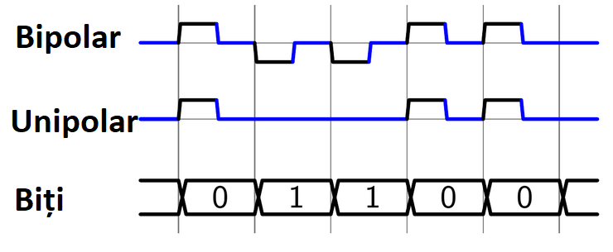
Transmisii digitale
Folosesc valori discrete pentru a transmite informaţie;
Caracteristici:
Bit interval (echivalent perioadă);
Bit rate (echivalent frecvenţă).
Line coding – este denumită şi digital baseband modulation:
Unipolară – un singur nivel de tensiune care reprezintă 1, absenţa înseamnă 0;
Polară – două niveluri de tensiune;
Bipolară – trei niveluri: pozitiv, negativ şi zero.

Slide 11
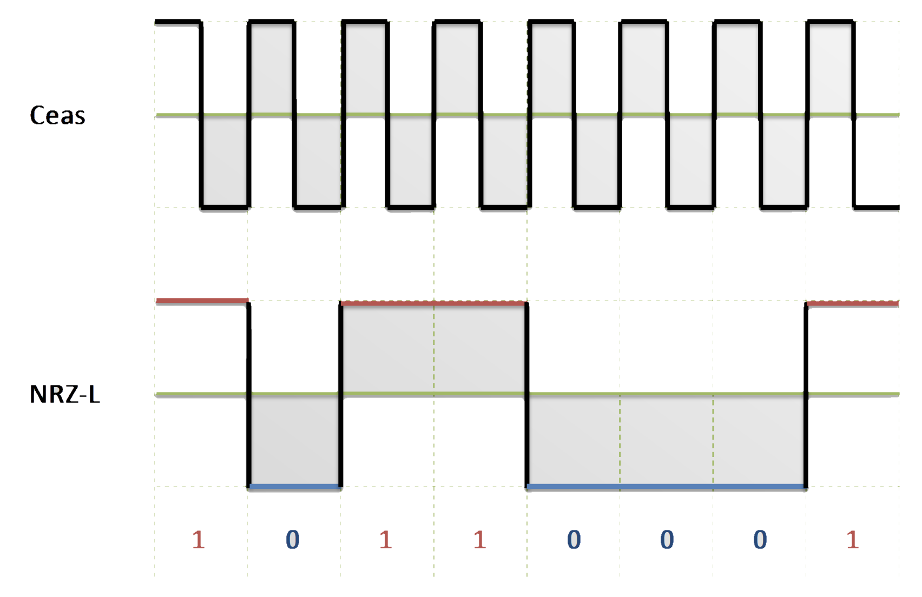
Codificare non-return-to-zero-level
Un cod de linie non-return-to-zero este un cod binar in care unele sunt reprezentate de o condiţie semnificativă, de obicei o tensiune pozitivă, in timp ce zerourile sunt reprezentate de o altă condiţie semnificativă, de obicei o tensiune negativă, fără altă stare neutră sau de odihnă. Impuisurile din NRZ au mai multă energie decât un cod de revenire la zero (RZ), care are, de asemenea, o stare de repaus suplimentară în afară de condiţiile pentru unu şi zerouri;
NRZ nu este în mod inerent un semnal de auto-ceas, deci trebuie folosită o tehnică de sincronizare suplimentară pentru evitarea alunecărilor de biţi; exemple de astfel de tehnici sunt o constrângere limitată la lungime şi un semnal de sincronizare paralelă. Pentru o anumită rată de semnalizare a datelor, adică rata de biţi, codul NRZ necesită doar jumătate din lăţimea de bandă de bază cerută de codul Manchester (lăţimea de bandă de trecere este aceeaşi). Atunci când este utilizat pentru a reprezenta date intr-o schemă de comunicare asincronă , absenţa unei stări neutre necesită alte mecanisme pentru sincronizarea biţilor atunci când un semnal de ceas separat nu este disponibil.

Slide 12
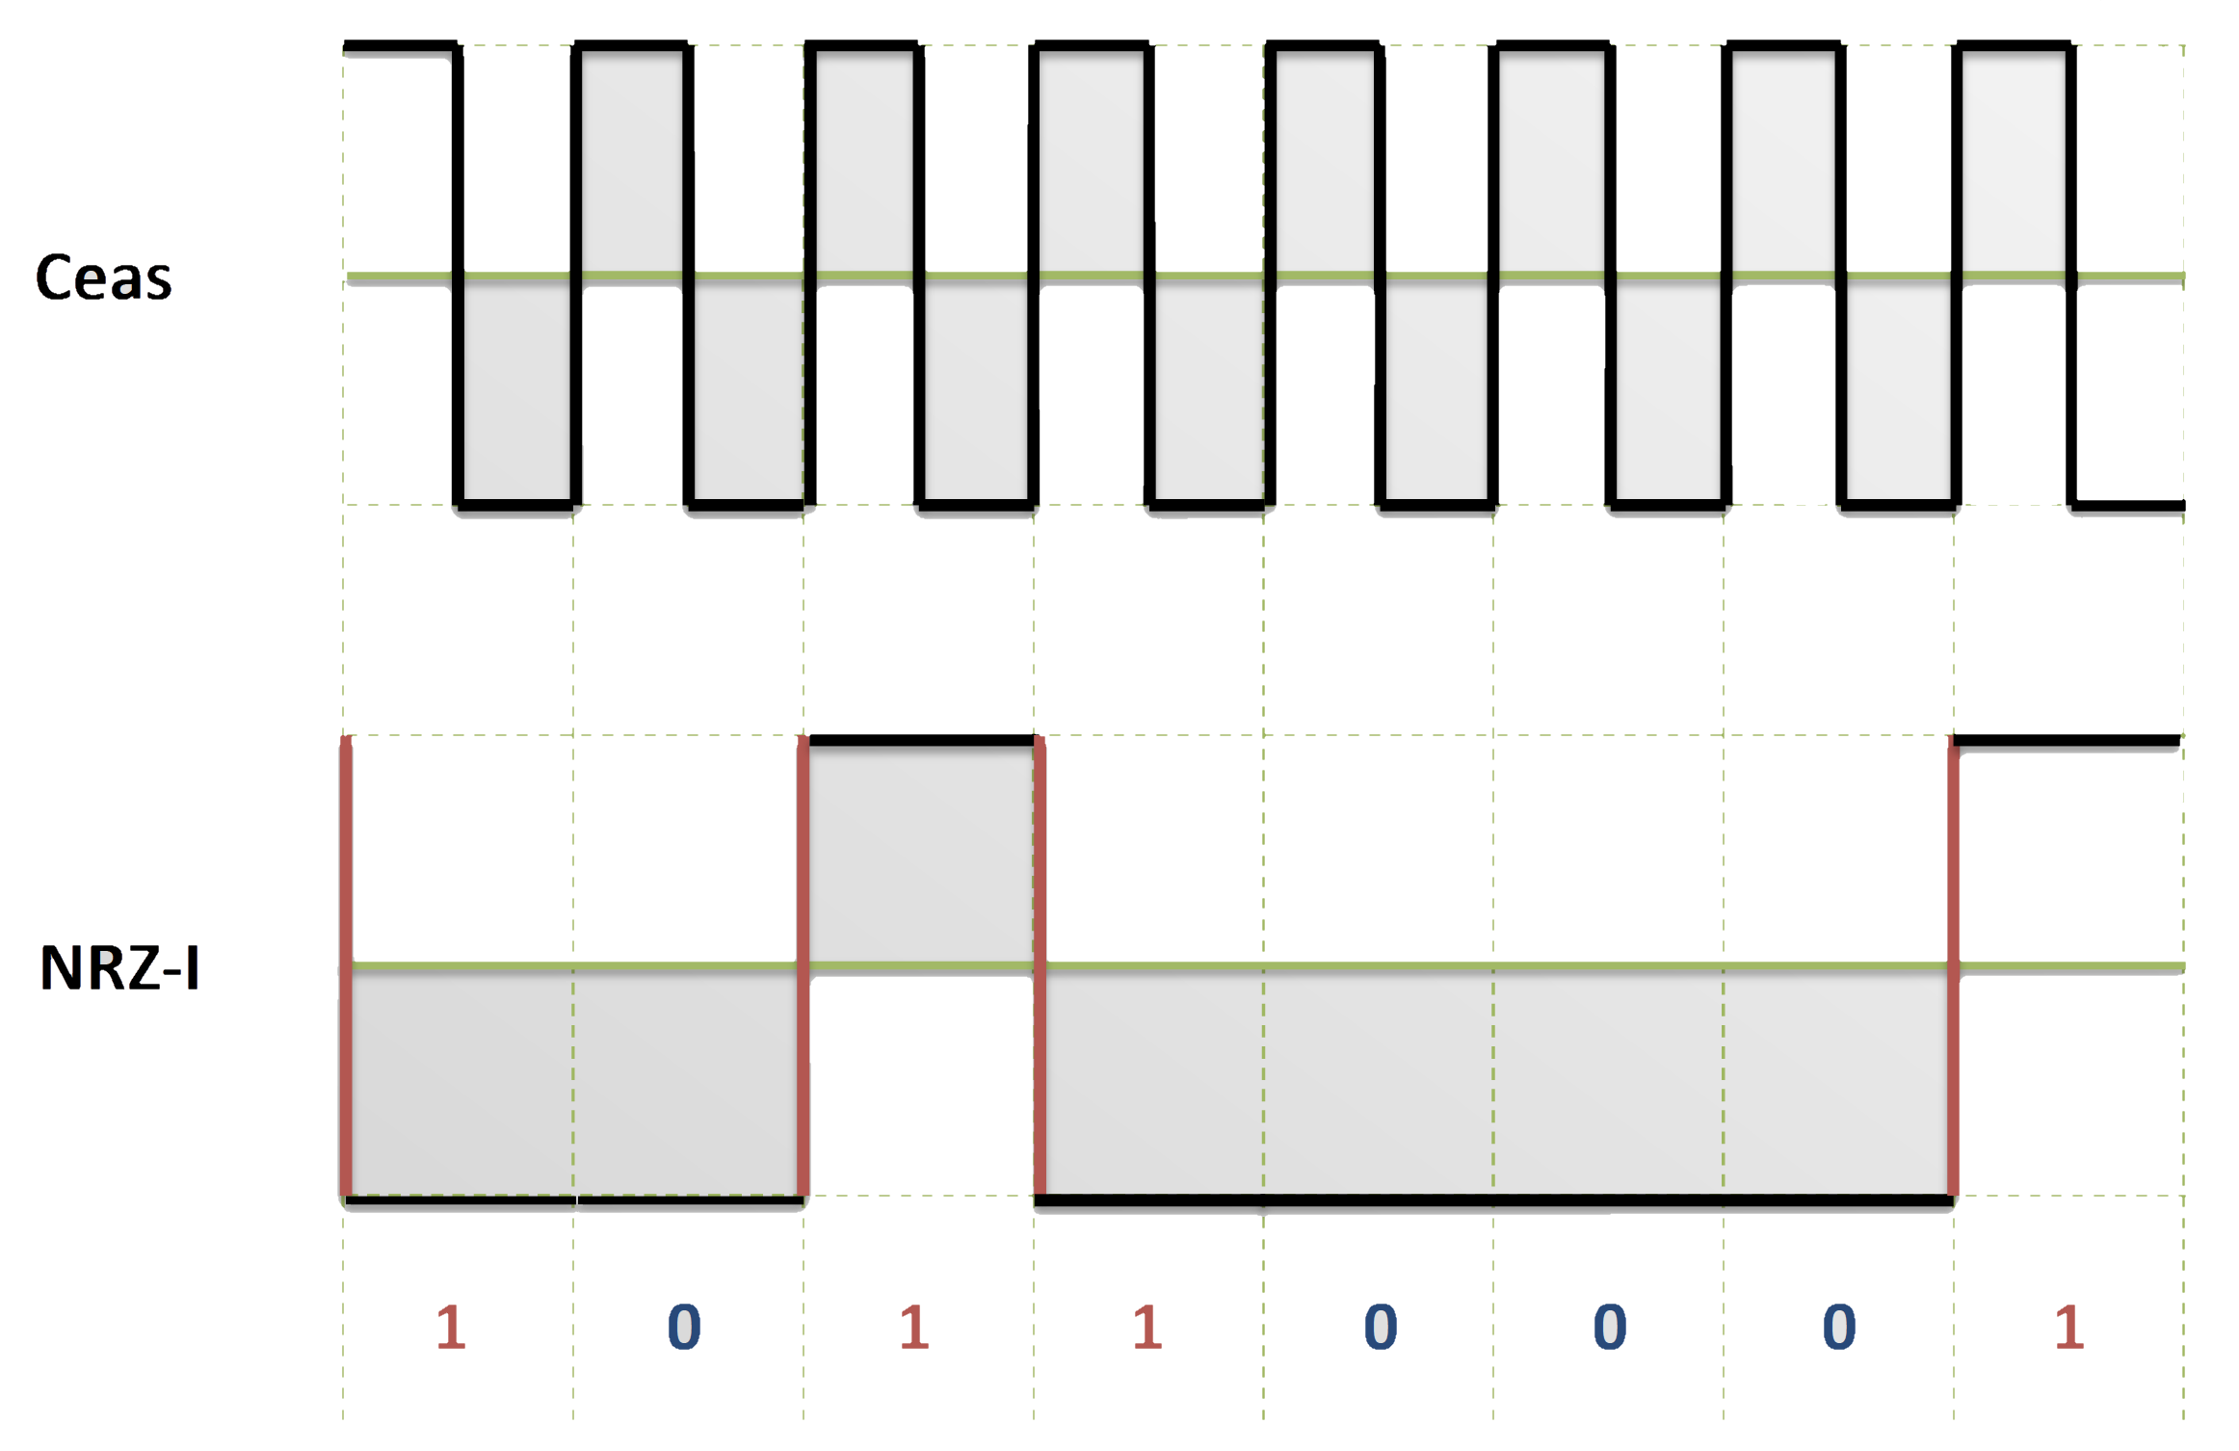
Codificare non-return-to-zero-inverted
În absenţa semnalelor de ceas independente, anumite mecanisme sunt necesare atunci când datele NRZ sunt codate asincron. NRZI mapează semnale binare la semnale fizice în timpul transmisiei. Dacă un bit de date este 1, NRZI trece la limita ceasului. Dacă un bit de date este 0, nu există nicio tranziţie. NRZI poate avea serii lungi de 0 sau 1, rezultând dificultăţi de recuperare a ceasului;
Trebuie utilizat un mecanism de codificare suplimentar pentru a asigura recuperarea ceasului. Codificarea cu lungime de rulare limitată (RLL), cum ar fi cea utilizată cu dispozitivele de stocare pe disc magnetic, este preferată faţă de umplerea bitului Universal Serial Bus (USB), ceea ce duce adesea la rate variabile de transfer de date (DTR).

Slide 13
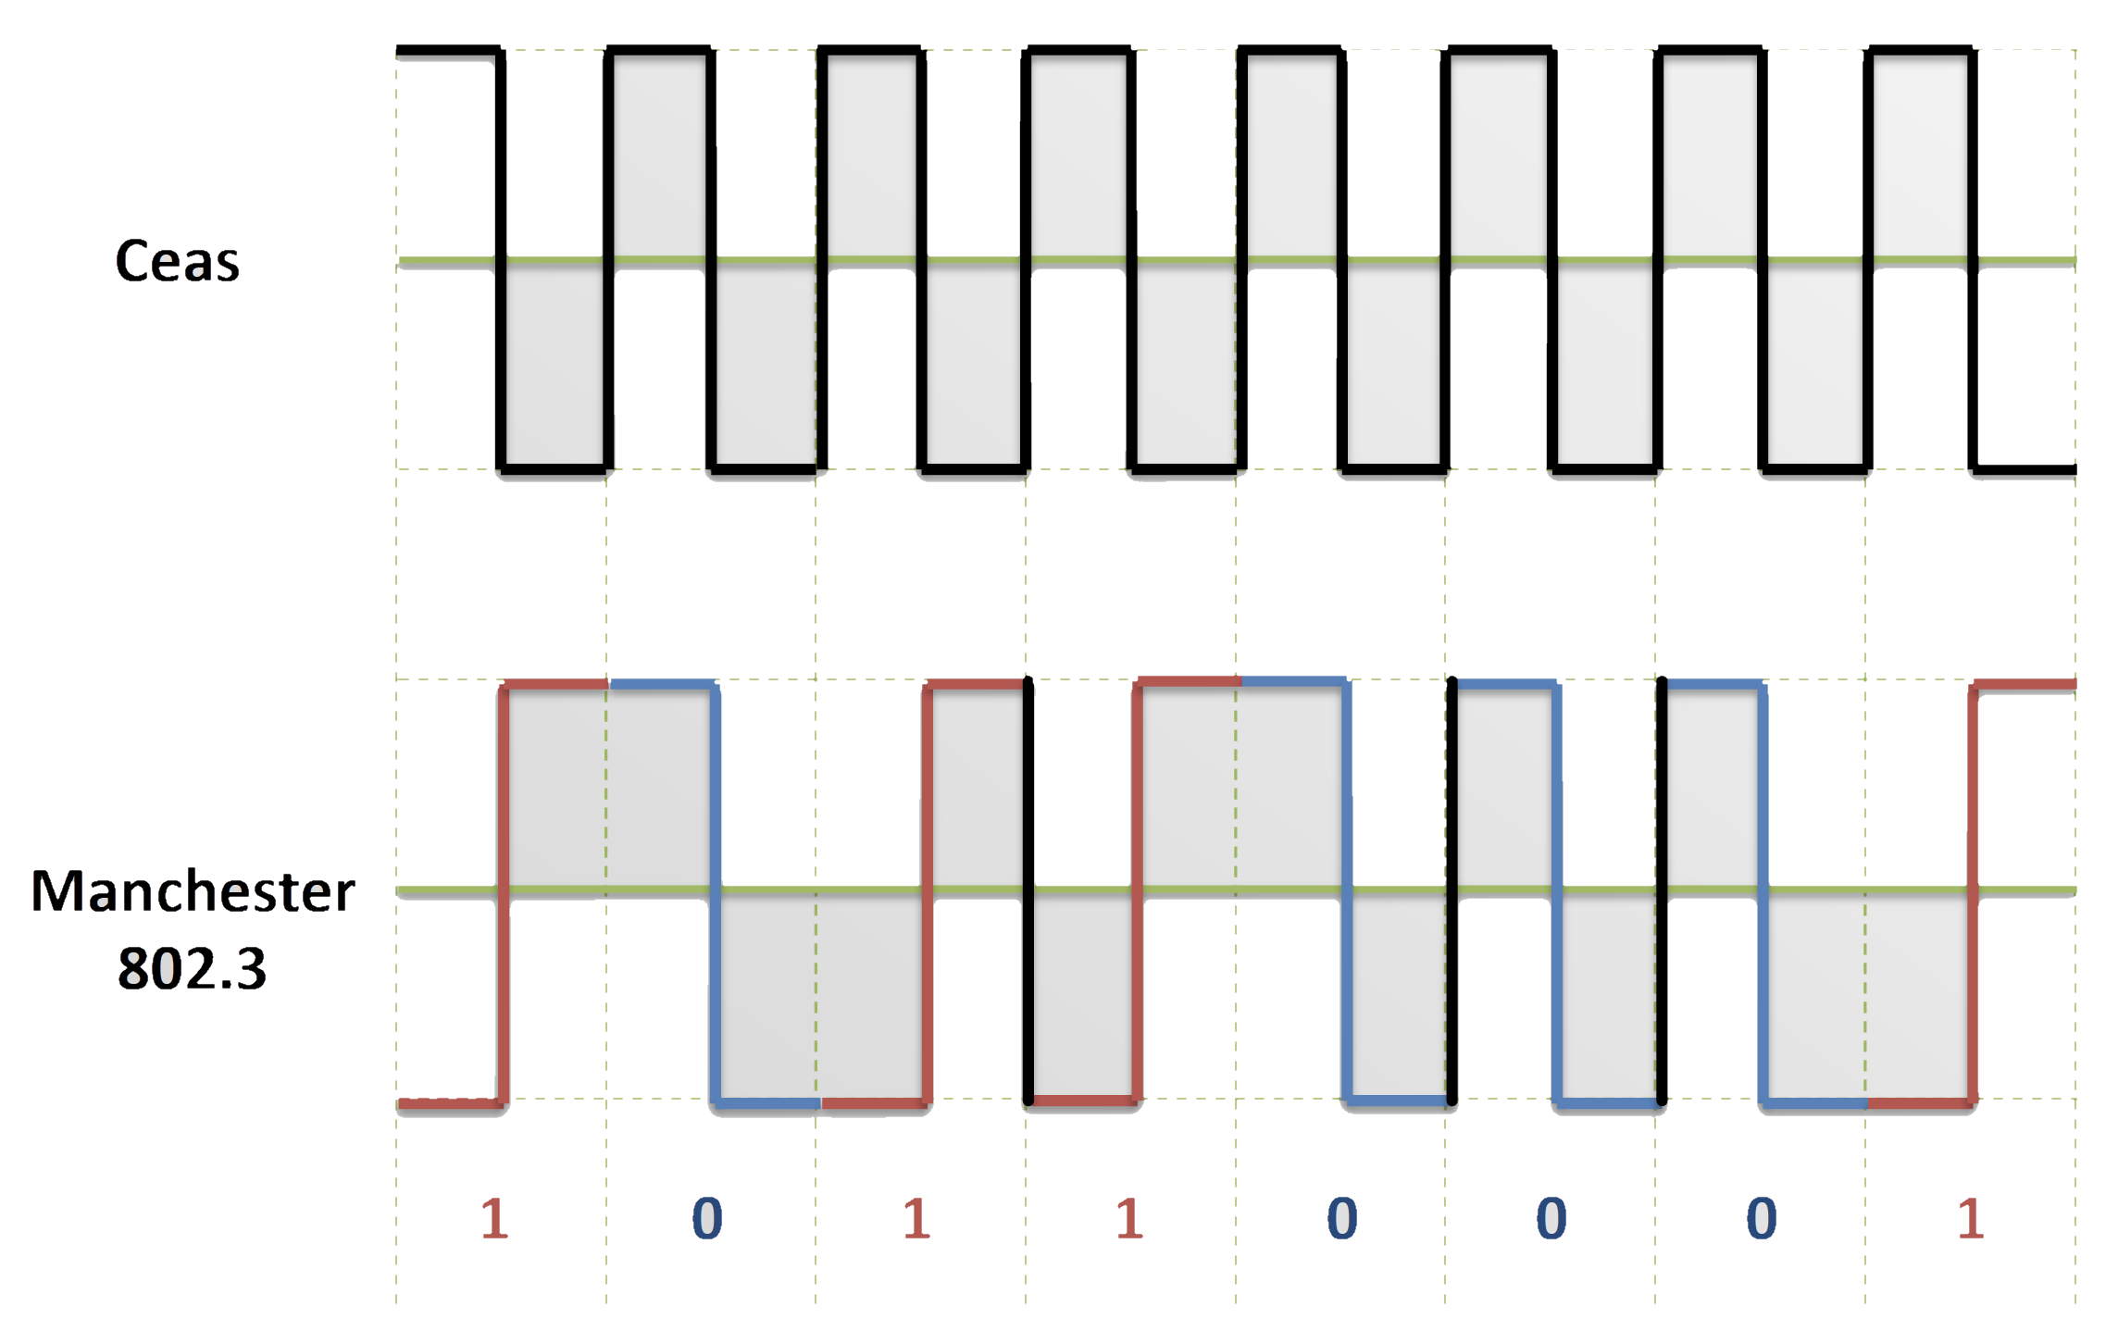
Codificare Manchester IEEE 802.3
Codificarea Manchester este un caz special de tastare binară de fază (BPSK), în care datele controlează faza unui purtător de undă pătrată a cărui frecvenţă este rata de date. Codul Manchester asigură tranziţii frecvente de tensiune de linie, direct proporţionale cu rata de ceas; acest lucru ajută la recuperarea ceasului. Componenta DC a semnalului codat nu depinde de date şi, prin urmare, nu conţine informaţii. Prin urmare, conexiunile pot fi cuplate inductiv sau capacitiv, permiţând ca semnalul să fie transmis in mod convenabil prin medii izolate galvanic (de exemplu, Ethernet) utilizând un izolator de reţea - un transformator de izolare simplu unu la unu care nu poate transmite o componentă DC;
Codificarea Manchester introduce unele probleme dificile legate de frecvenţă, care o fac inadecvată pentru utilizare la rate de date mai mari. Există coduri mai complexe, cum ar fi codificarea 8B / 10B, care utilizează o lăţime de bandă mai mică pentru a atinge aceeaşi viteză de date, dar pot fi mai puţin tolerante la erorile de frecvenţă şi la jitterul din ceasurile de referinţă ale emiţătorului şi receptorului.

Slide 14
Codificare Manchester diferențial
Codificarea diferenţială Manchester are următoarele avantaje faţă de alte coduri de linie:
O tranziţie este garantată cel puţin o dată la fiecare bit, pentru recuperarea robustă a ceasului;
Într-un mediu zgomotos, detectarea tranziţiilor este mai puţin predispusă la erori decât compararea nivelurilor de semnal cu un prag;
Spre deosebire de codificarea Manchester, este importantă doar prezenţa unei tranziţii, nu polaritatea. Schemele de codificare diferenţială vor funcţiona exact la fel dacă semnalul este inversat (de exemplu, firele schimbate). Alte coduri de linie cu această proprietate includ NRZI , codare bipolară , inversiune marca codificate şi MLT-3 codare;
Dacă nivelurile de semnal înalt şi scăzut au aceeaşi magnitudine cu polaritate opusă, tensiunea medie în jurul fiecărei tranziţii necondiţionate este zero. Biasul zero DC reduce puterea de transmisie necesară, minimizează cantitatea de zgomot electromagnetic produs de linia de transmisie şi facilitează ufilizarea transformatoarelor de izolare.

Slide 15
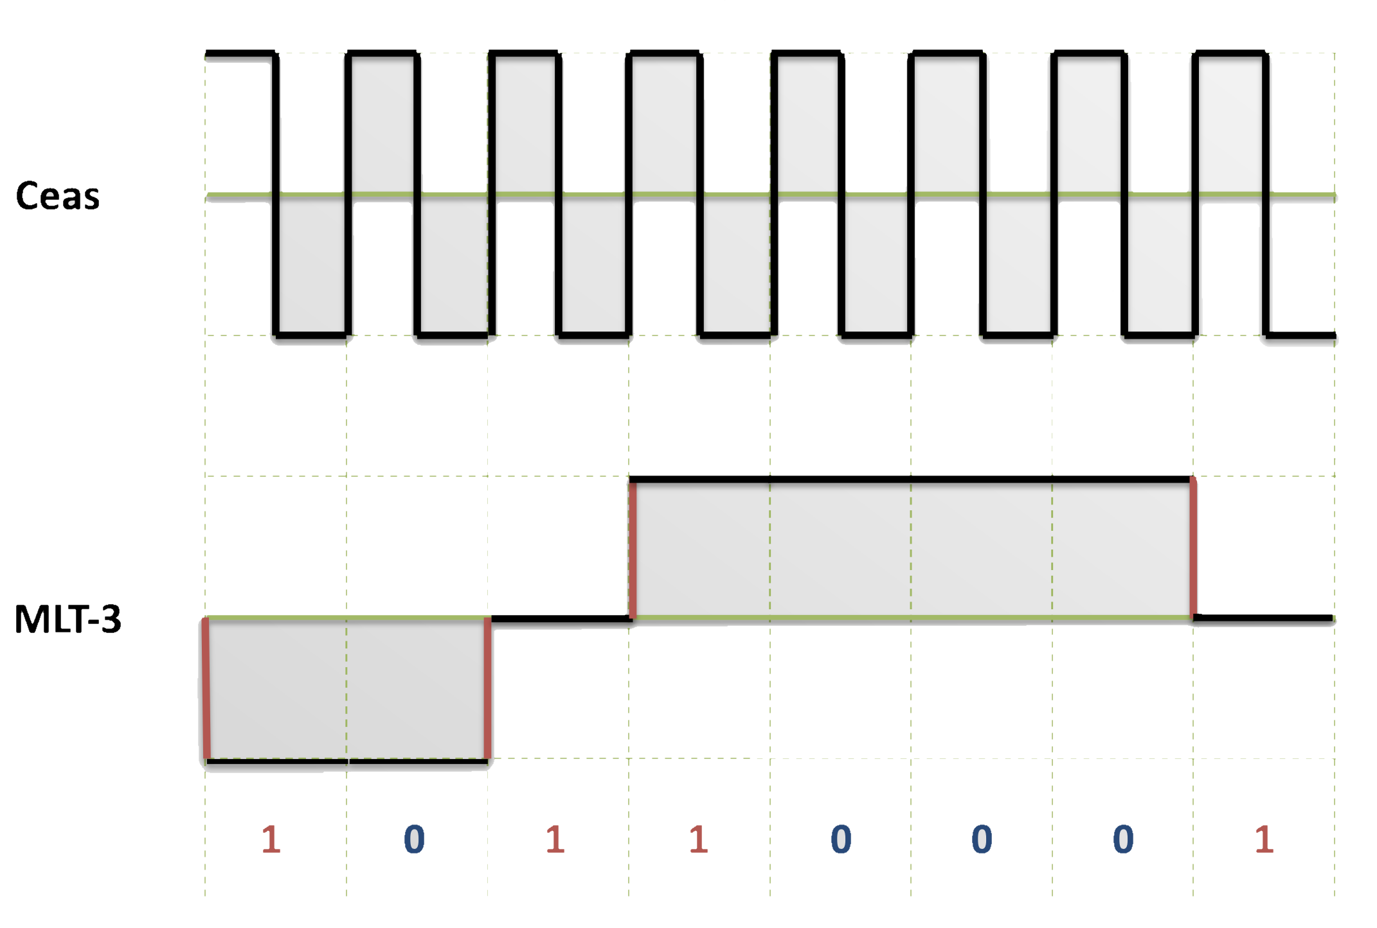
Codificare Multi-Level Transmit 3
Codificarea MLT-3 (Multi-Level Transmit) este un cod de linie (o metodă de semnalizare utilizată într-un sistem de telecomunicaţii în scopuri de transmisie) care utilizează trei niveluri de tensiune. O interfaţă MLT-3 emite mai puţine interferenţe electromagnetice şi necesită mai puţină lăţime de bandă decât majoritatea celorlalte interfeţe binare sau ternare care funcţionează la aceeaşi rată de biţi (a se vedea PCM pentru discuţii despre compromisurile de lăţime de bandă / cuantificare), cum ar fi codul Manchester sau inversiunea alternativă;
MLT-3 ciclicează secvenţial prin nivelurile de tensiune -1, 0, +1, 0. Se trece la următoarea stare pentru a transmite un bit şi rămâne în aceeaşi stare pentru a transmite un bit 0. Similar cu codificarea NRZ simplă, MLT-3 are o eficienţă de codare de 1 bit / baud, totuşi necesită patru tranziţii (baud) pentru a finaliza un ciclu complet (de la scăzut la mijloc, mediu-la-înalt, ridicat la-la-) mijlociu, mediu-jos). Astfel, frecvenţa fundamentală maximă este redusă la o pătrime din viteza baud. Acest lucru face ca transmisia semnalului să fie mai adecvată firelor de cupru.

Slide 16
Codificare Pulse-Amplitude Modulation 5
Un nivel din cele cinci poate fi folosit pentru correcția erorilor;
Transmite doi biți într-o perioadă de ceas.

Slide 17
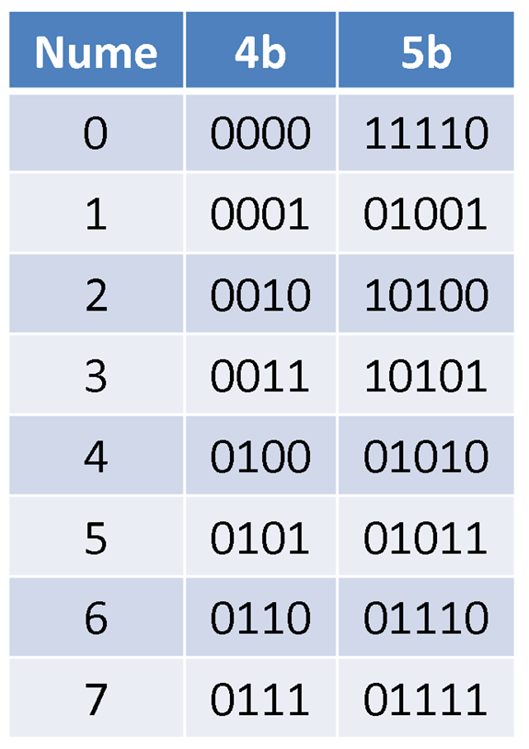
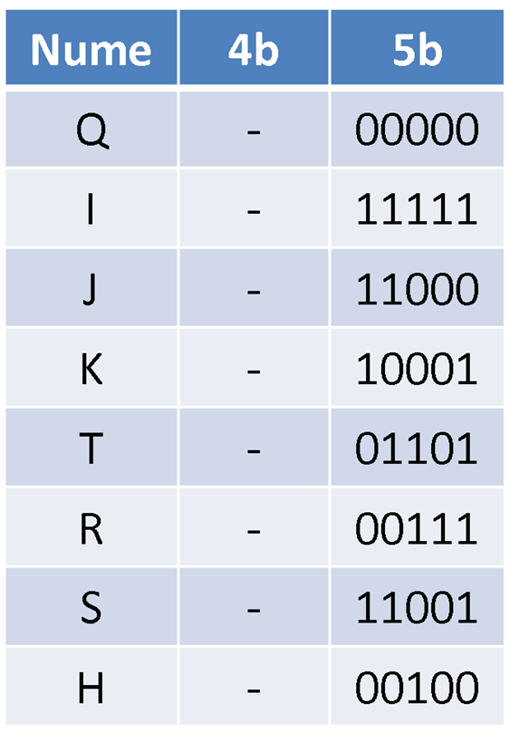
Codificare 4B5B
Convertește blocuri de 4 biți în blocuri de 5 biti;
Folosit în combinație cu NRZ-I (fibră optică) sau MLT-3 (100BASE-TX, FDDI peste cupru);
Blocurile de 5 biți au suficient de mulți biți de 1 astfel încât NRZ-I / MLT-3 să nu piardă sincronizarea;
Nu se pot obține mai mult de 3 biți de 0 consecutivi.

Slide 18
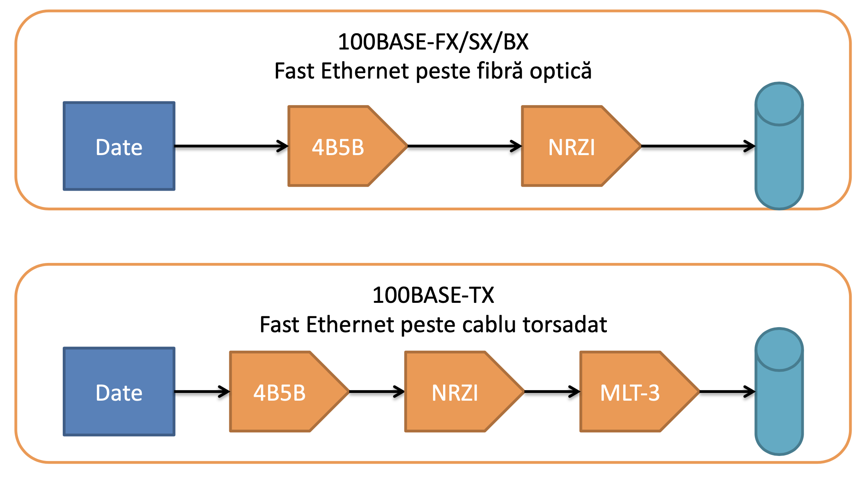
Exemplu: Fast Ethernet

Slide 19
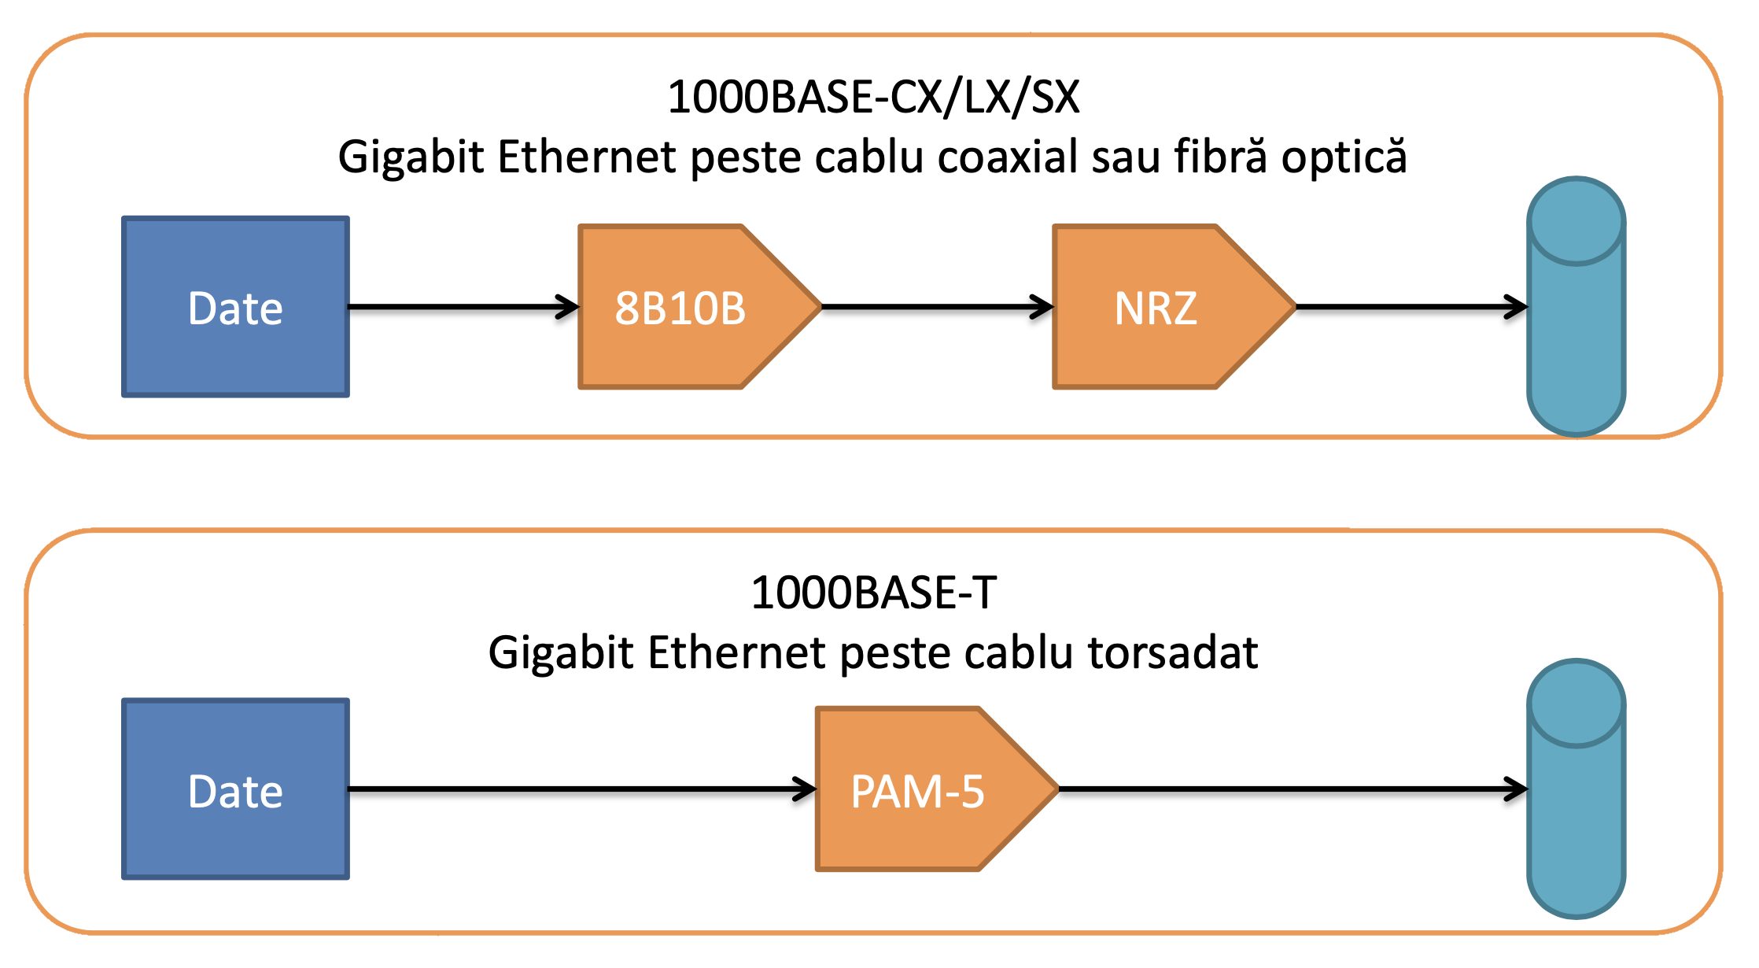
Exemplu: Gigabit Ethernet

Slide 20
Transmisii analogice
Folosesc valori continue pentru a transmite informația;
Caracteristici:
Amplitudine: nivelul maxim al semnalului;
Perioadă / frecvență: viteza de schimbare raportată la timp;
Fază: poziția formei de undă raportată la momentul de timp zero.

Slide 21
Transmisii analogice (II)
AM: Amplitude Modulation;
Folosește valori continue ale amplitudinii pentru a transmite informația;
Folosită în special în transmisii radio.

Slide 22
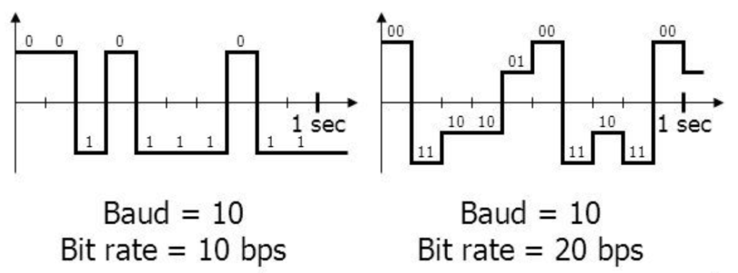
Transmisia analogică a datelor digitale
Dacă se doreşte transmiterea datelor digitale peste un mediu ce foloseşte semnale analogice (de exemplu linii telefonice), semnalul analog trebuie modulat;
Există mai multe tipuri de modulare:
ASK: Amplitude Shift Keying;
PSK: Phase Shift Keying;
FSK: Frequency Shift Keying.
Bit rate: numărul de biţi pe secundă;
Baud rate: numărul de semnale pe secundă;
Baud rate ≤ bit rate;
Tehnicile de modulare sunt caracterizate prin raportul dintre bit rate și bound rate.

Slide 23
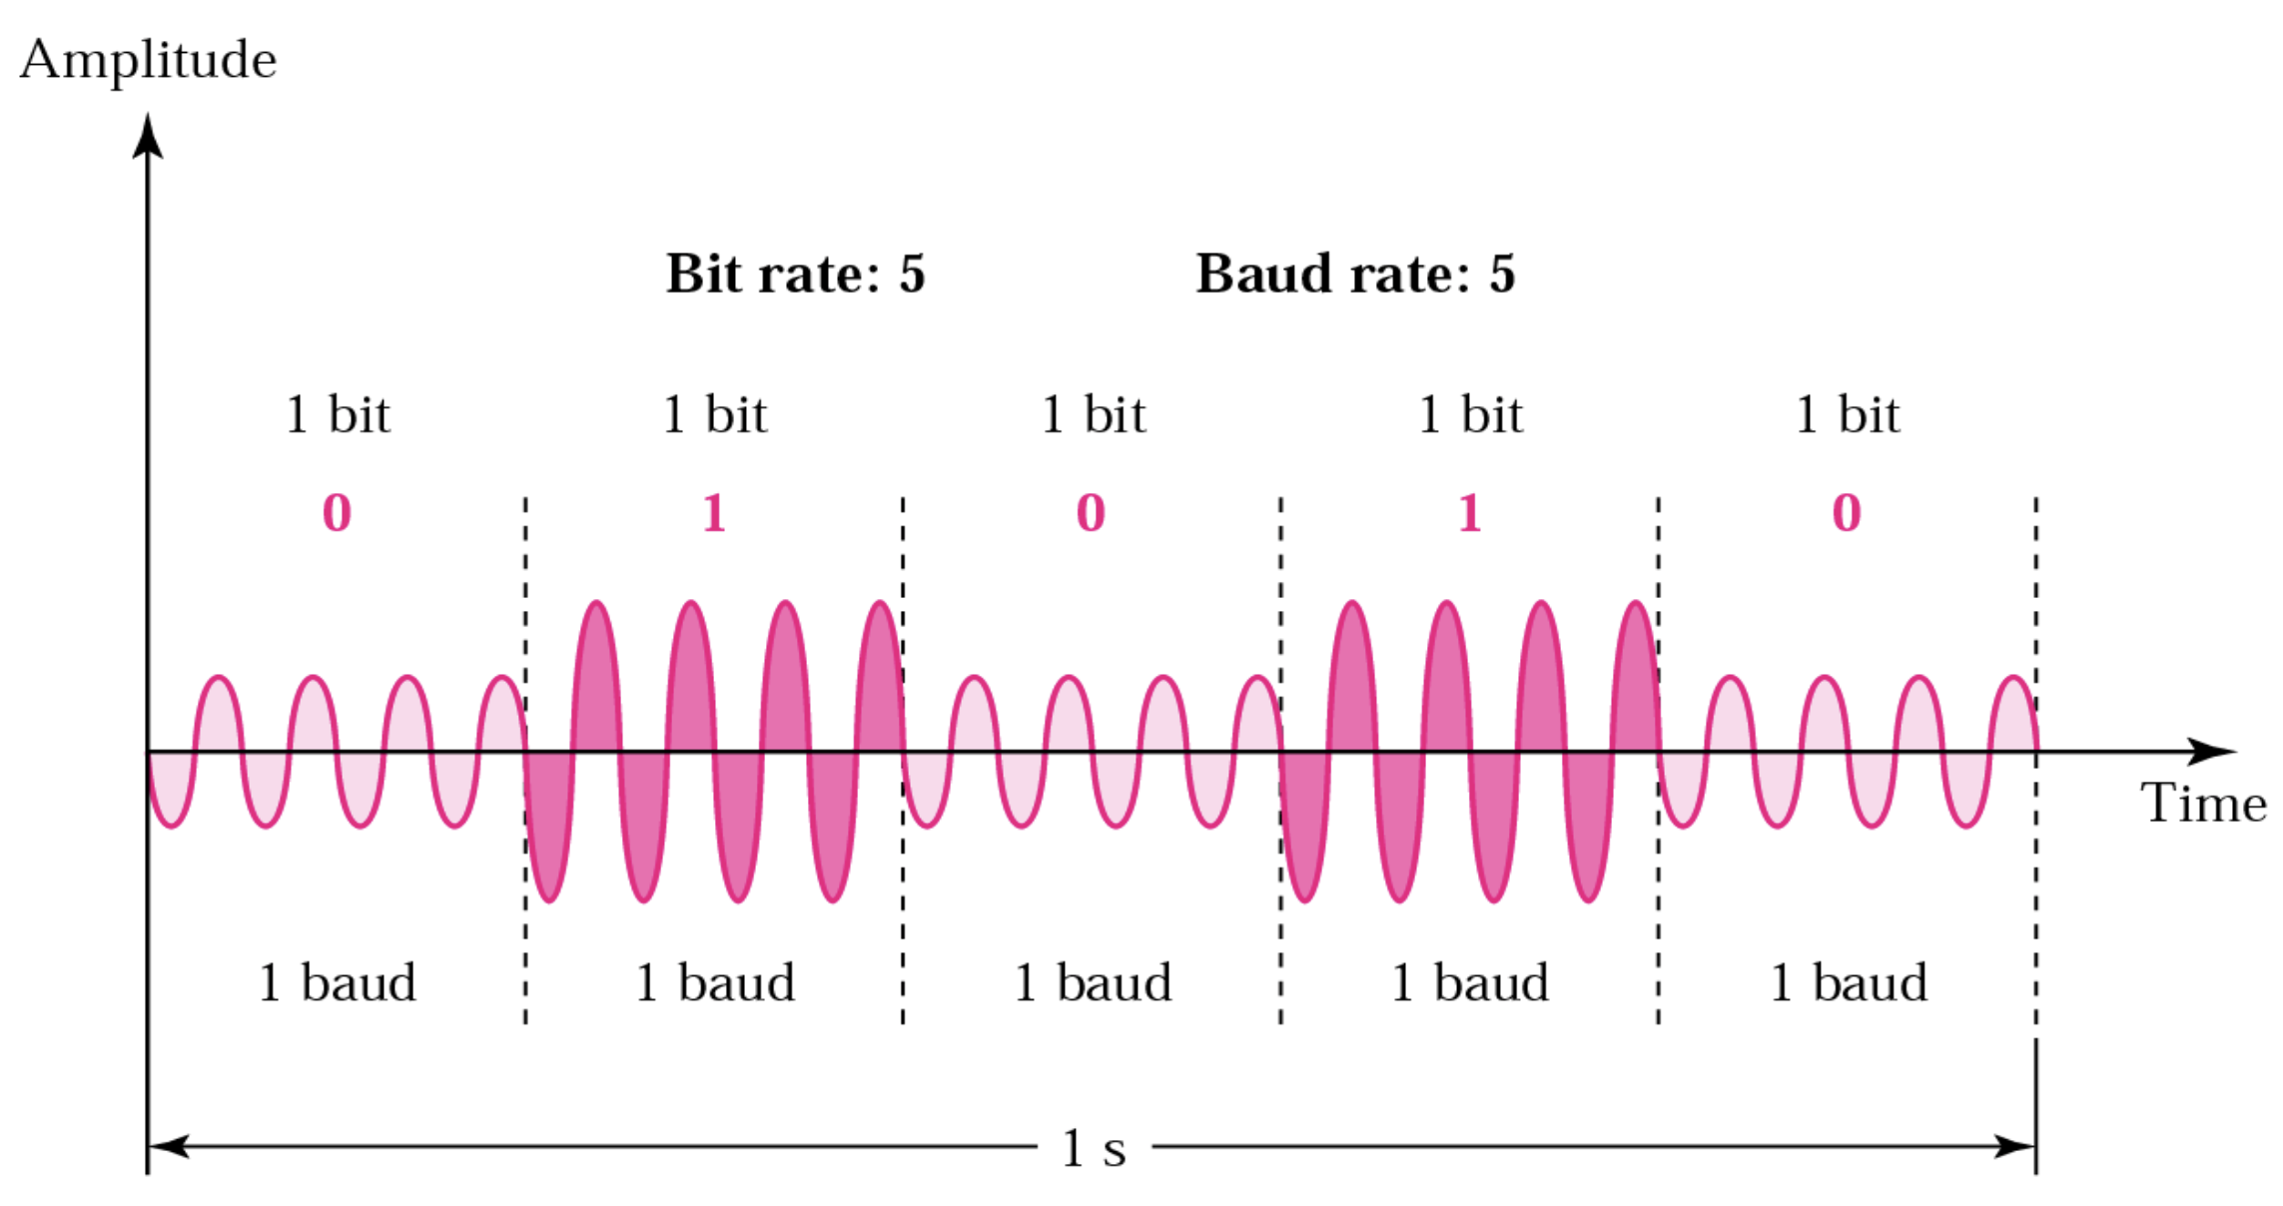
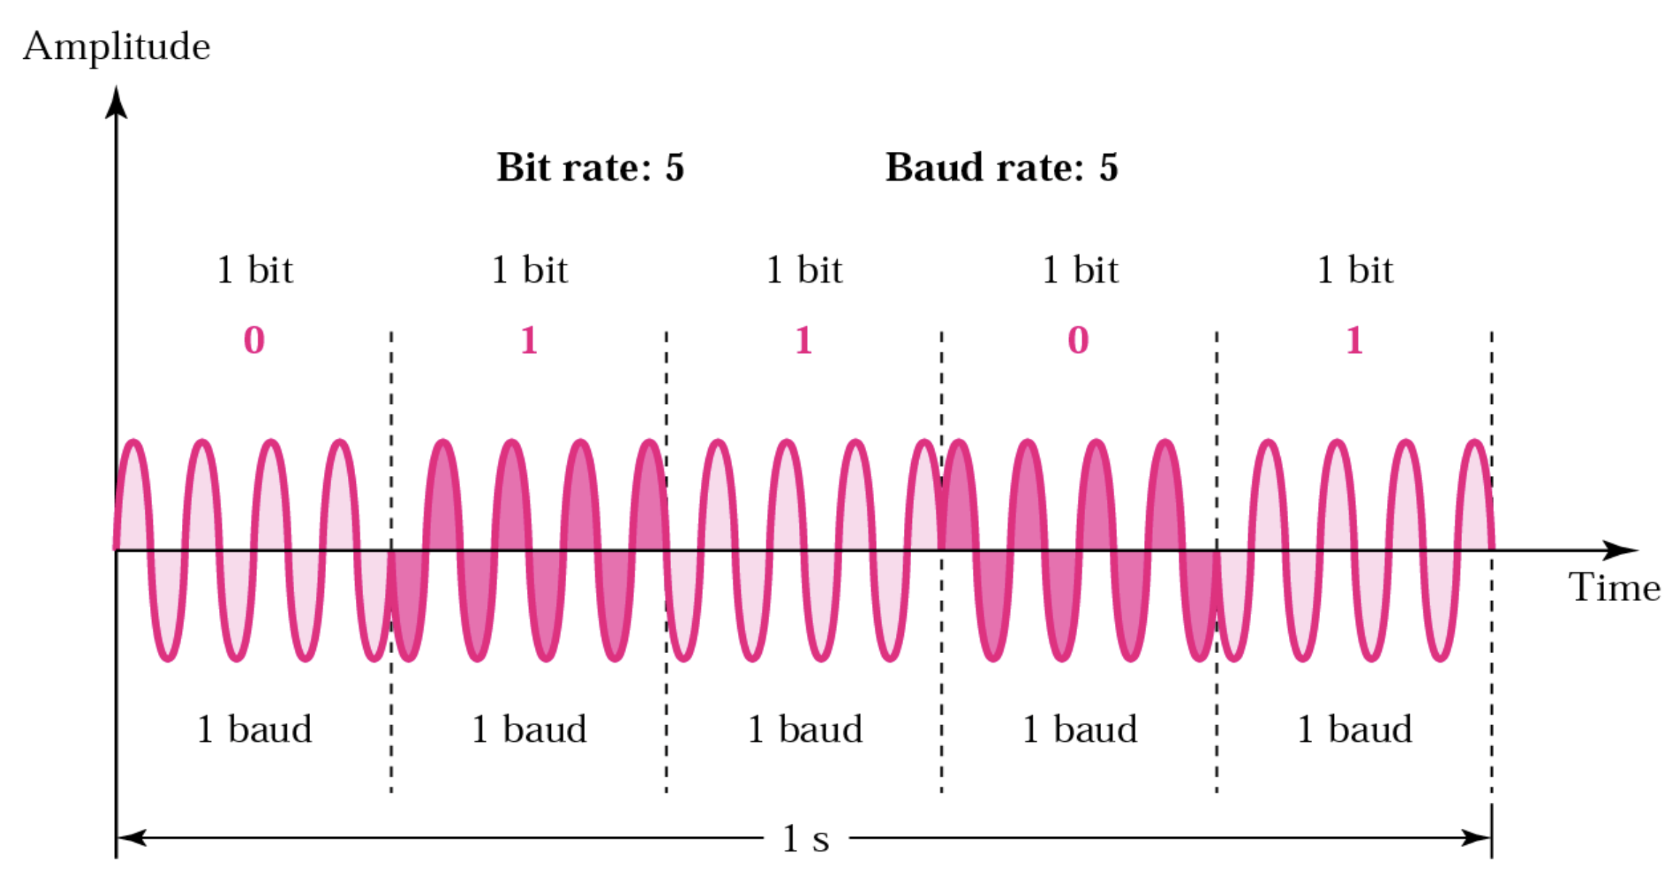
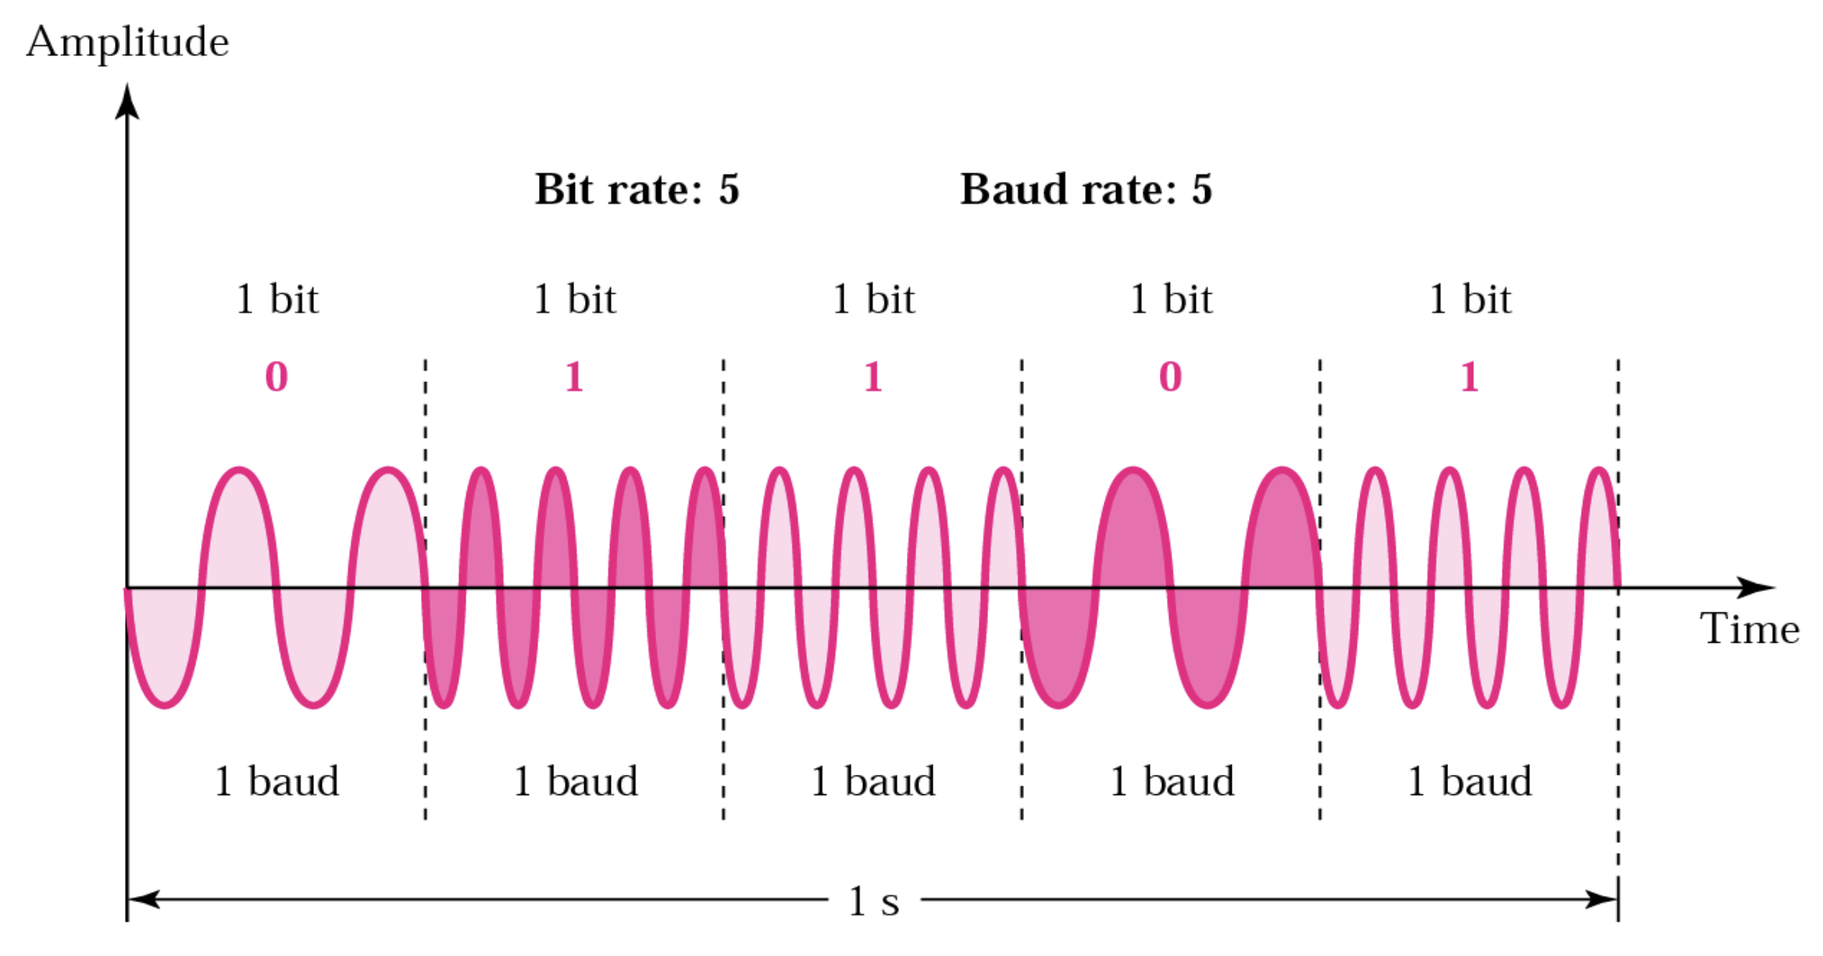
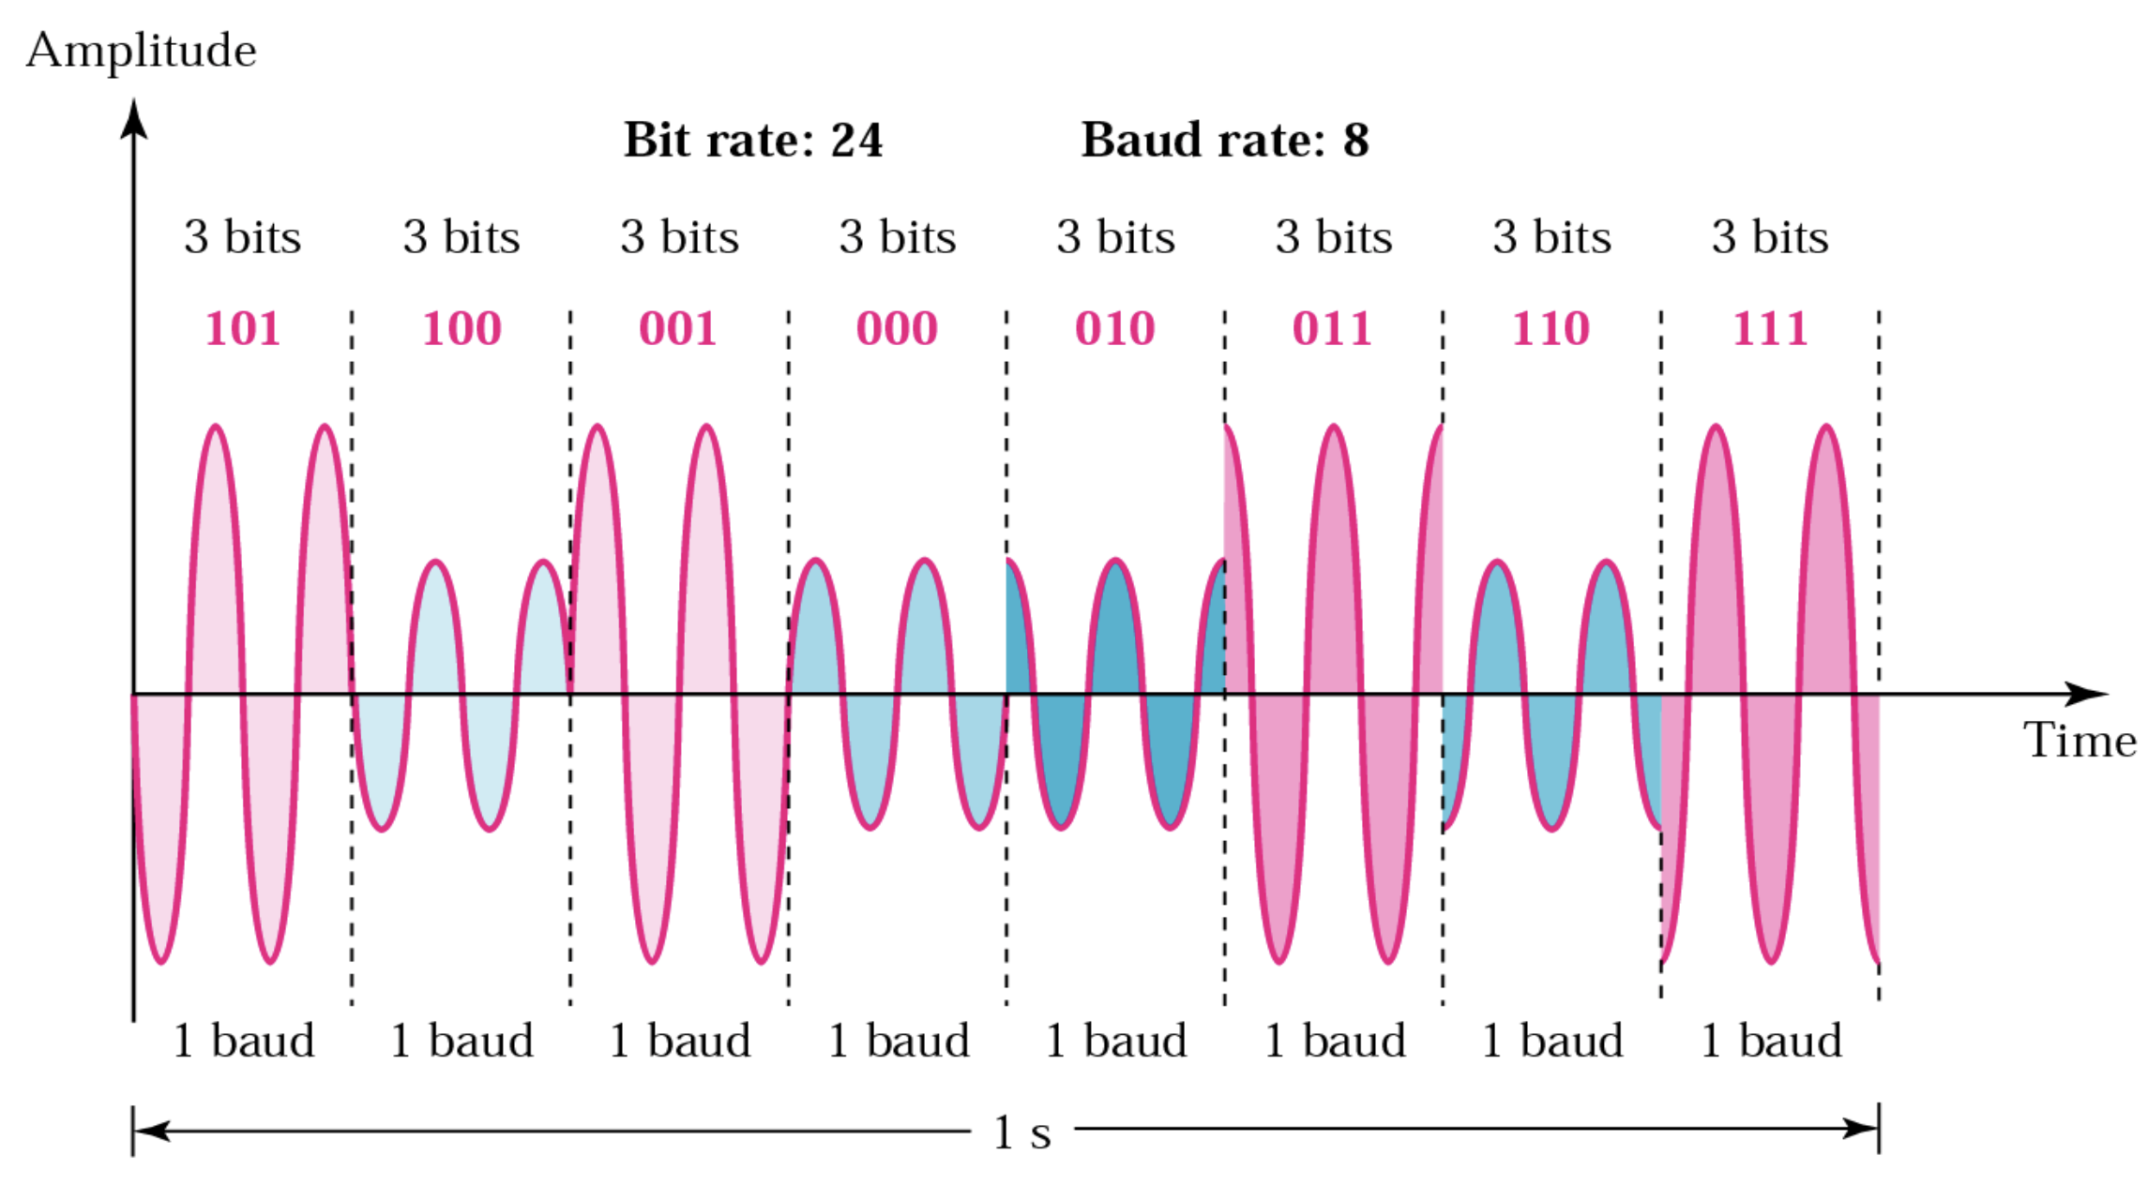
Transmisia analogică a datelor digitale
Amplitude Shift Keying
Phase Shift Keying
Quadrature Amplitude Modulation
Frequency Shift Keying

Slide 24
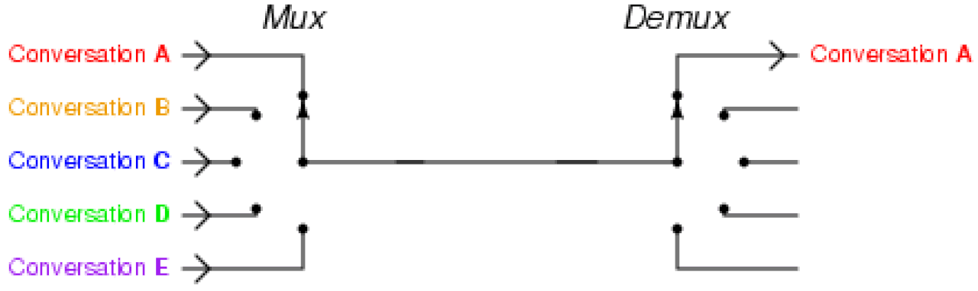
Multiplexarea
Constă în gruparea mai multor fluxuri de date într-un singur semnal peste un singur mediu partajat;
Analogică:
FDM (Frequency Division Multiplexing);
WDM (Wavelength Division Multiplexing) – pentru mediul optic.
Digitală:
TDM (Time division multiplexing).

Slide 25
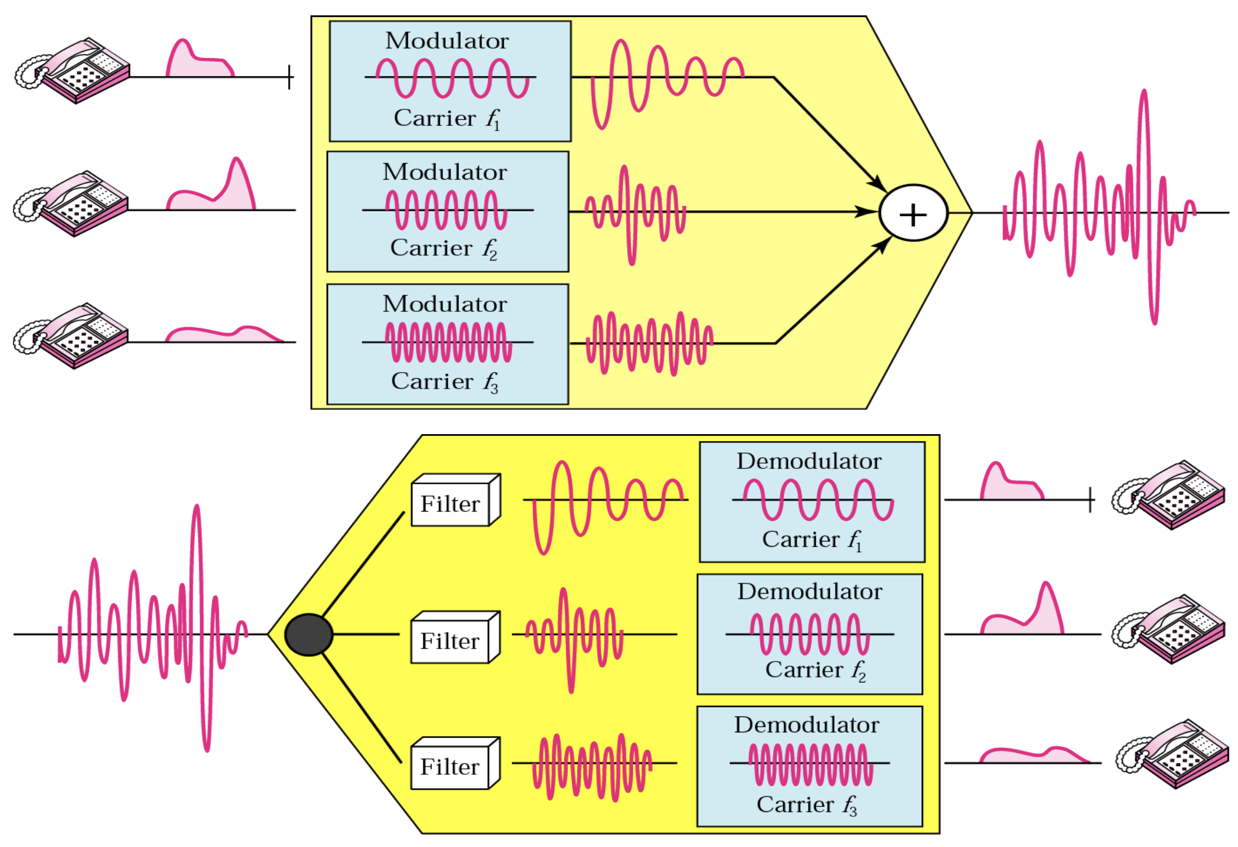
Multiplexarea – FDM

Slide 26
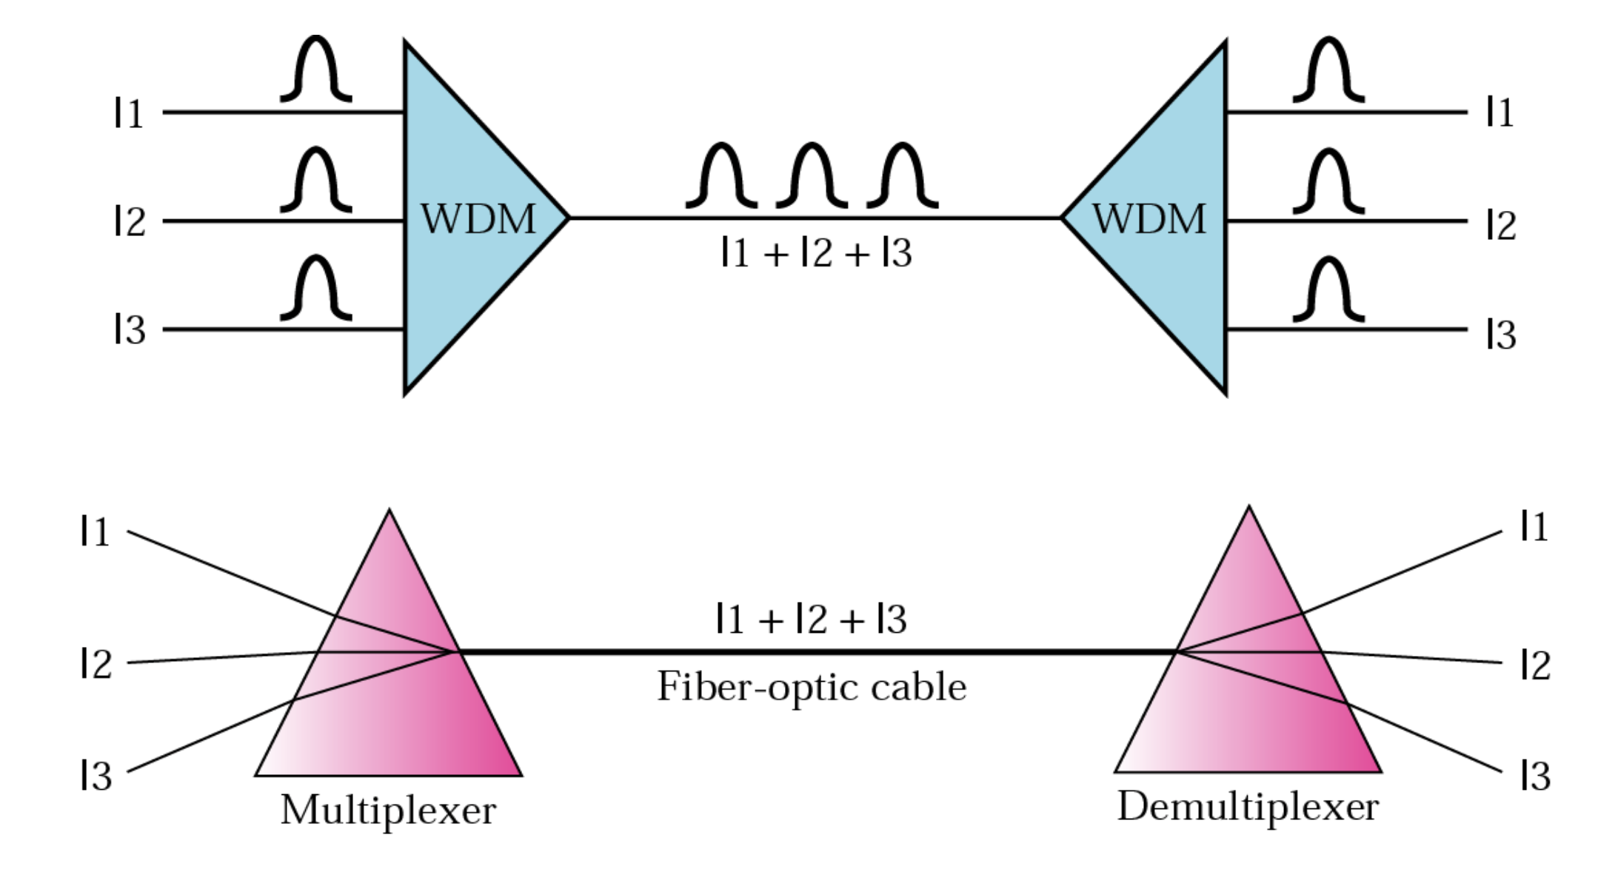
Multiplexarea – WDM

Slide 27
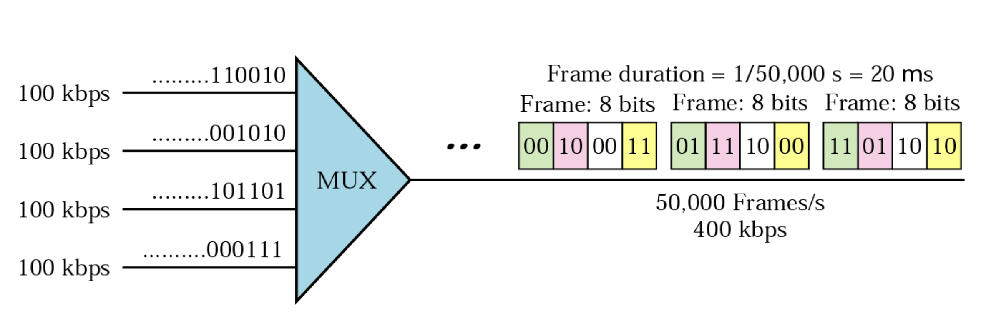
Multiplexarea – TDM

Slide 28
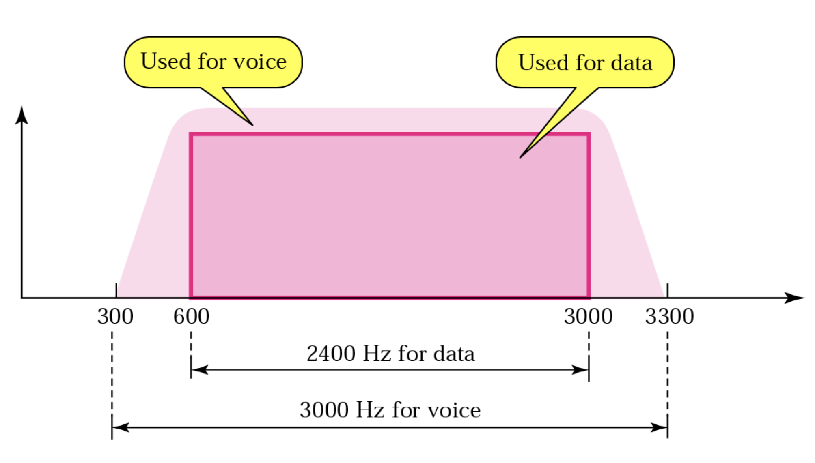
Linii telefonice

Slide 29
High Speed Digital Access: DSL
Digital Subscriber Line;
ADSL (Asymmetric DSL): destinată utilizatorilor, nepotrivită pentru mediul business;
"Asymmetric" reprezintă faptul că mai mult din lăţimea de bandă se foloseşte pentru trafic spre utilizator;
Lăţimea de bandă poate ajunge la 1.1 MHz.

Slide 30
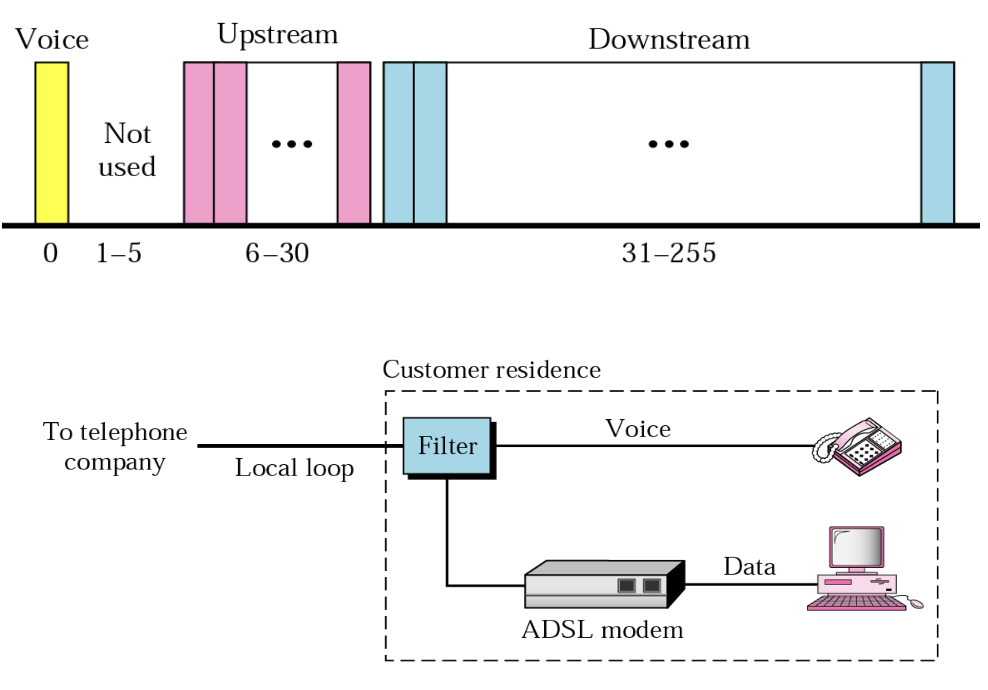
ADSL (Asymmetric Digital Subscriber Line)

Slide 31
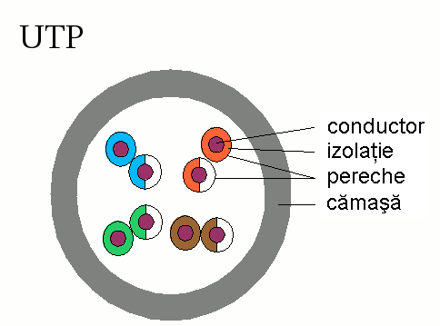
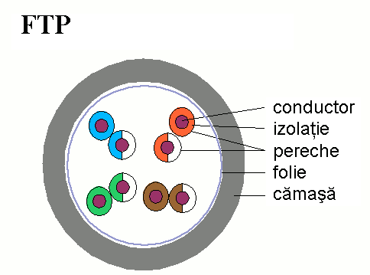
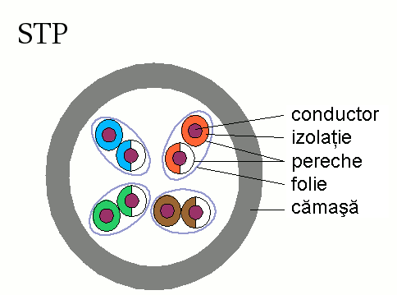
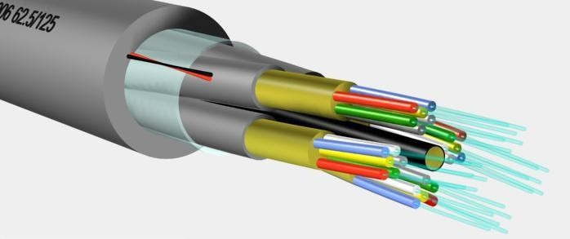
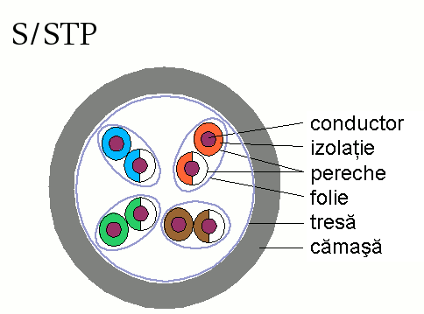
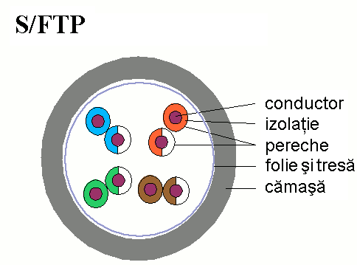
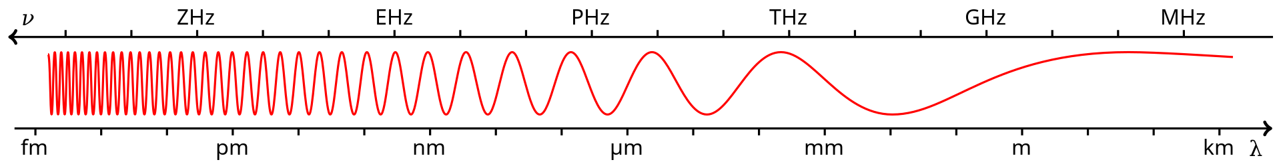
Medii de transmisei
Cu fir (ghidat):
Cablu coaxial;
Cablu torsadat (twisted-pair cable):
Cablu torsadat neecranat (UTP);
Cablu torsadat ecranat cu folie (FTP);
Cablu torsadat ecranat (STP);
Cablu torsadat ecranat, cu tresă (S/STP);
Cablu torsadat ecranat, cu folie și tresă (S/FTP).
Fibră optică:
Multimode;
Singlemode.
Fără fir (neghidat):
Unde radio;
Microunde;
Infraroşii.

Slide 32
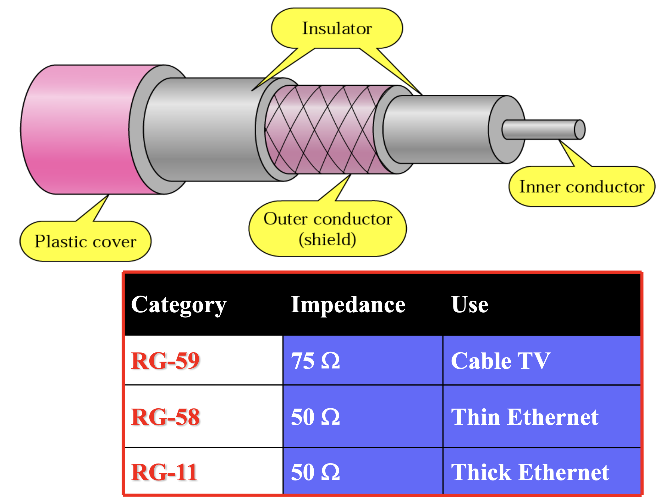
Cablu coaxial
Cablul coaxial este un cablu electric care are un conductor interior inconjurat de un strat izolator tubular, înconjurat de o tresă conductivă tubulară. Multe cabluri coaxiale au, de asemenea o manta exterioară izolatoare. Termenul de coaxial provine de la conductorul interior unic şi tresa exterioară, rezultând o axă de simetrie. Cablul coaxial a fost inventat de inginerul şi matematicianul englez Oliver Heaviside, care a brevetat designul în 1880;
Cablul coaxial diferă de cel al altor cabluri ecranate folosite pentru transportarea semnalelor de frecvenţă inferioară, prin aceea că dimensiunile cablului sunt controlate pentru a oferi o distanţare precisă a conductorilor, care este necesară pentru ca acesta să funcţioneze eficient ca o linie de transmisie pentru semnale de bandă largă.

Slide 33
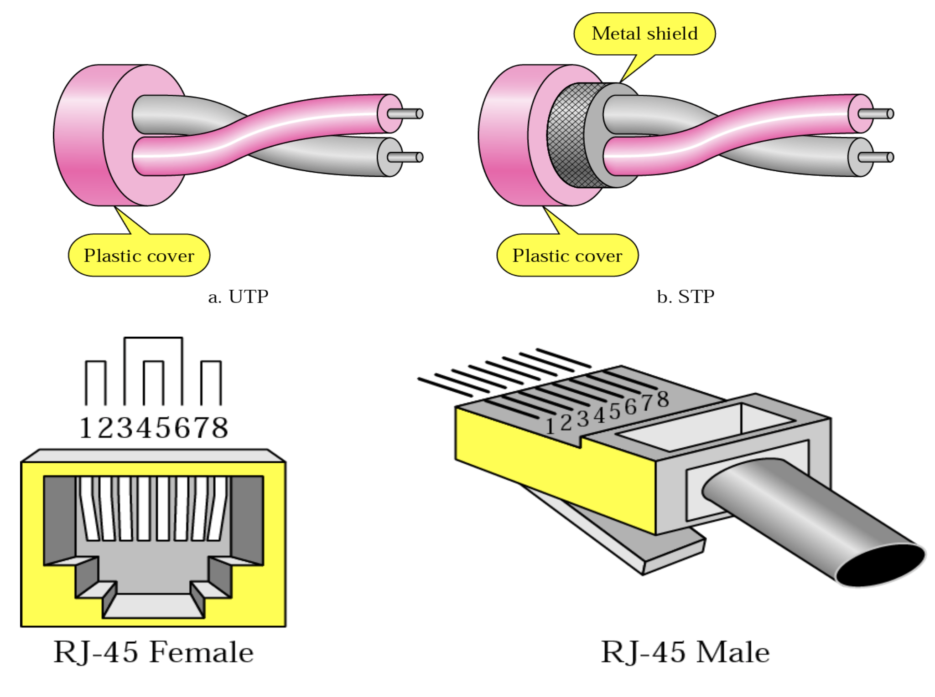
Cablu torsadat
Cablul torsadat este un tip de cablu des intâlnit în care doi conductori sunt răsuciţi unul în jurul celuilalt in scopul anulării interferenţei electromagnetice ce cauzează diafonie. Numărul de răsuciri pe o distanţă de un metru face parte din specificaţiile tipurilor de cabluri. Cu cât acest număr este mai mare, cu atât diafonia este redusă mai mult. Răsucirea firelor cauzează reducerea interferenţei deoarece:
Zona de buclă dintre conductori (care determină cuplajul magnetic in semnal) este redusă la mimimul fizic;
Direcţiile de curent generate de un câmp magnetic cuplat uniform sunt inversate la fiecare răsucire, anulându-se reciproc.

Slide 34
Categorii de cablu torsadat
Categorie | Frecvență | Viteză | Standard
Cat 1 |  | 1 Mbps | Telefonie clasică
Cat 2 |  | 4 Mbps | Transmisiuni seriale
Cat 3 | 16 MHz | 10 Mbps, 100 Mbps | TokenRing, 10BaseT, 100BaseT4
Cat 4 | 20 MHz | 16 Mbps, 100 Mbps | TokenRing, 10BaseT, 100BaseT4
Cat 5 | 100 MHz | 10 Mbps, 100 Mbps | TokenRing, 10BaseT, 100BaseTX
Cat 5e | 155 MHz | 10 Mbps, 100 Mbps, 1 Gbps | 10BaseT, 100BaseX, 1000BaseT
Cat 6 | 250 Mhz | 100 Mbps, 1 Gbps | 100BaseTX, 1000BaseT
Cat 6a | 500 MHz | 10 Gbps | 10GbaseT
Cat 7 | 625 MHz | 10 Gbps | 10GbaseT
Cat 8 | 1200 MHz | 10 Gbps | 10GbaseT

Slide 35
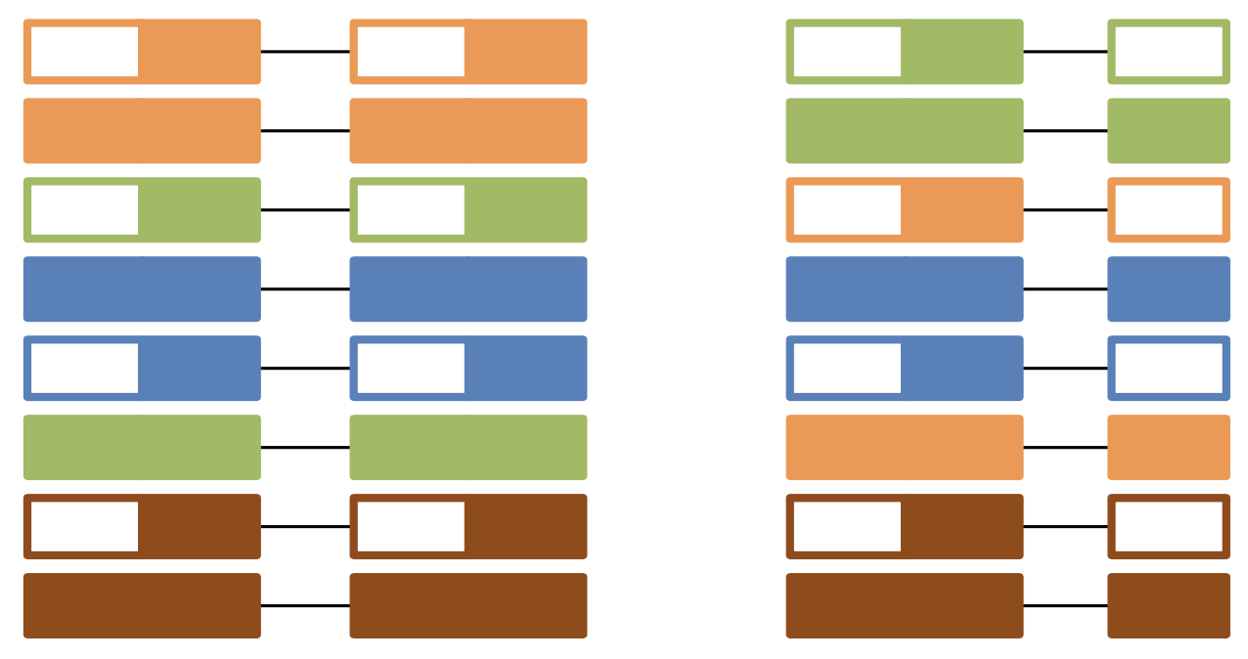
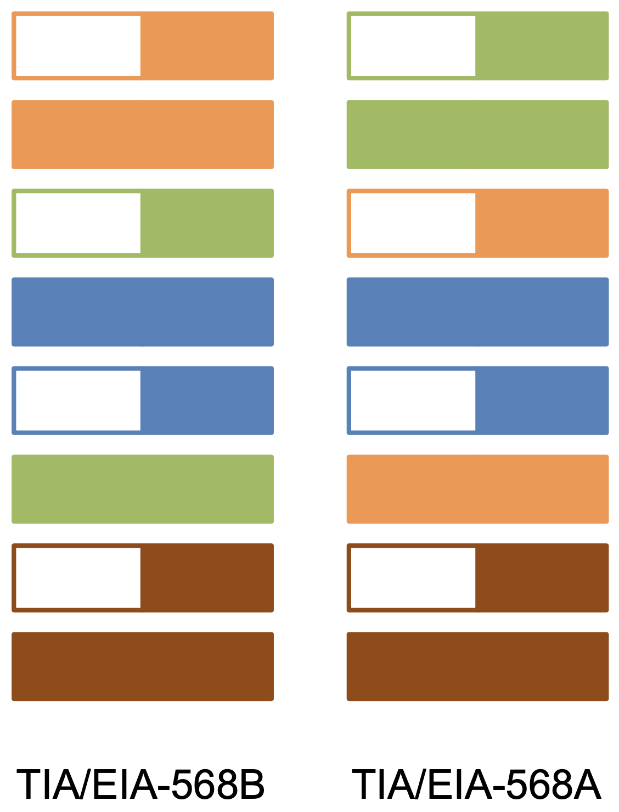
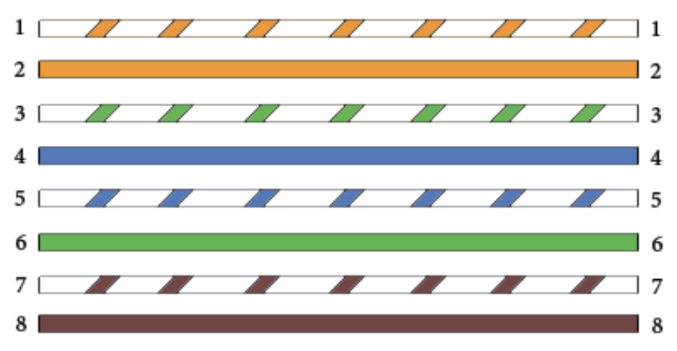
Cablu torsadat: Straight-Through
Straight-Through se referă la cablurile care au atribuirea pinilor la fiecare capăt al cablului. Cu alte cuvinte, pinul 1 conectorul A merge la pinul 1 al conectorului B, pinul 2 la pinul 2, etc. Cablurile cu fir direct sunt cel mai frecvent utilizate pentru a conecta o gazdă la un client. Când vorbim despre cablurile de patch-uri cat5e, cablul de patch-uri prin cablu Straight-Through cat5e este utilizat pentru a conecta computere, imprimante şi alte dispozitive client de reţea la comutatorul sau hub-ul routerului (dispozitivul gazdă în acest caz).

Slide 36
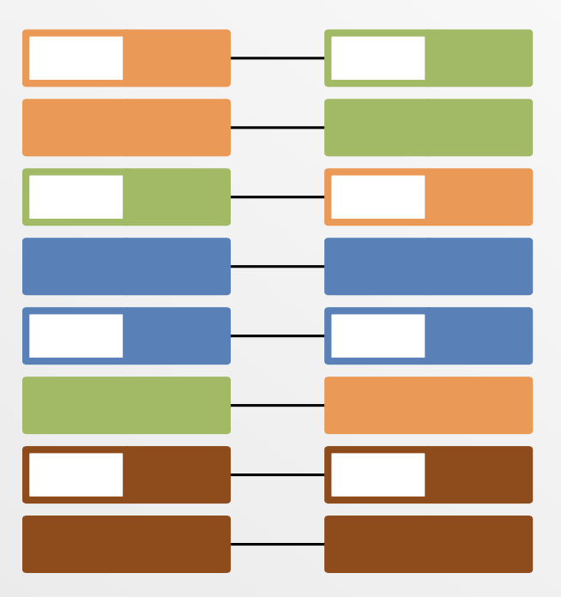
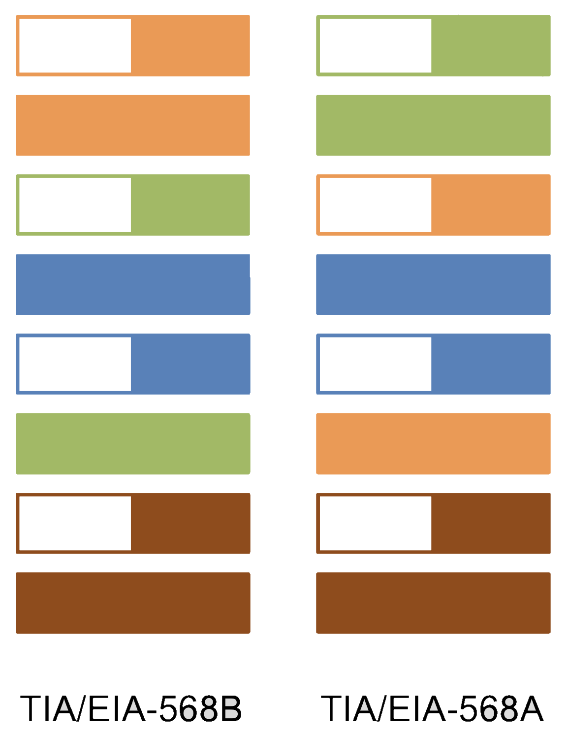
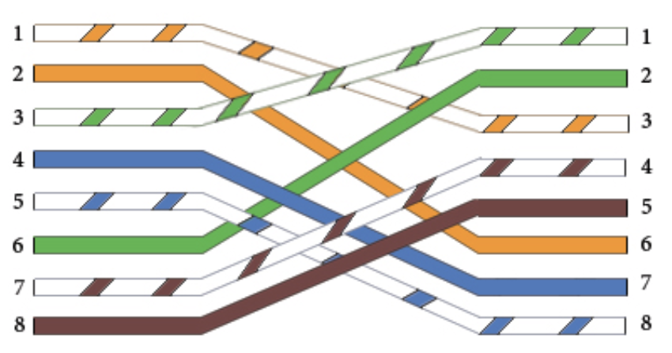
Cablu torsadat: Crossover
Cablurile crossover seamănă foarte mult cu cablurile Straight-Through, cu excepţia faptului că liniile TX şi RX sunt incrucişate (sunt în poziţii opuse de la fiecare capăt al cablului). Utilizarea standardului 568-B ca exemplu mai jos , veţi vedea că Pinul 1 al conectorului A merge la Pinul 3 al conectorului B. Pinul 2 al conectorului A merge la Pinul 6 al conectorului B, etc. Cablurile incrucişate sunt cel mai frecvent utilizate pentru a conecta direct două gazde. Exemplele ar fi conectarea unui computer direct la alt computer, conectarea unui comutator direct la un alt comutator sau conectarea unui router la un router. Notă: în timp ce în trecut, la conectarea directă a două dispozitive gazdă, era necesar un cablu crossover. În zilele noastre, majoritatea dispozitivelor au detectare automata, tehnologie care detectează cablul şi dispozitivul şi încrucişează perechile.

Slide 37
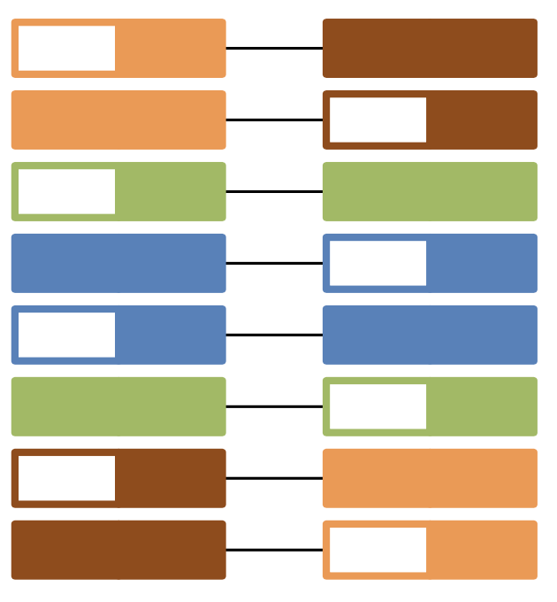

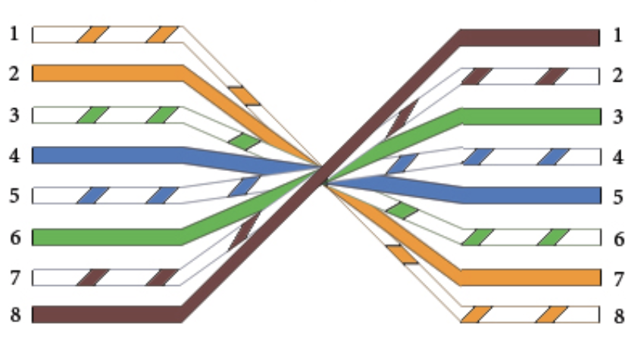
Cablu torsadat: Rollover
Cablurile cu cablu de răsturnare, denumite cel mai frecvent cabluri de răsturnare, au atribuţii de pin opuse la fiecare capăt al cablului sau, cu alte cuvinte, este nrăsturnatn. Pinul 1 al conectorului A ar fi conectat la pinul 8 al conectorului B. Pinul 2 al conectorului A ar fi conectat la pinul 7 al conectorului B şi aşa mai departe. Cablurile de răsturnare, uneori denumite cabluri Yost, sunt cel mai frecvent utilizate pentru conectarea la portul consolei unui dispozitiv pentru a efectua modificări de programare pe dispozitiv. Spre deosebire de cablurile incrucişate şi cabluri drepte, cablurile de rulare nu sunt destinate să transporte date, ci in schimb creează o interfaţă cu dispozitivul.

Slide 38


Fibra optică
Fibra optică este o fibră de sticlă sau plastic care transportă lumină de-a lungul său. Fibrele optice sunt folosite pe scară largă în domeniul telecomunicaţiilor, unde permit transmisii pe distanţe mai mari şi la lărgimi de bandă mai mari decât alte medii de comunicaţie. Fibrele sunt utilizate în locul cablurilor de metal deoarece semnalul este transmis cu pierderi mai mici, şi deoarece sunt imune la interferenţe electromagnetice. Fibrele optice sunt utilizate şi pentru iluminat şi transportă imagine, permiţând astfel vizualizarea in zone inguste. Unele fibre optice proiectate special sunt utilizate în diverse alte aplicaţii, inclusiv senzori şi laseri;
Lumina este dirijată prin miezul fibrei optice cu ajutorul reflexiei interne totale. Aceasta face fibra să se comporte ca ghid de undă. Fibrele care suportă mai multe căi de propagare sau moduri transversal se numesc fibre multimodale (MMF), iar cele ce suportă un singur mod sunt fibre monomodale (SMF). Fibrele multimodale au în general un diametru mai mare al miezului şi sunt utilizate în comunicaţii pe distanţe mai scurte şi în aplicaţii în care trebuie transferată multă putere. Fibrele monomodale se utilizează pentru comunicaţii pe distanţe de peste 550 m.

Slide 39

Comunicație wireless

Slide 40

Spectrul electromagnetic
Unde radio: comunicații multicast, utilizate și în radio și televiziune;
Microunde: comunicații unicast, utilizate de telefoanele mobile, rețelele de sateliți și Wireless LAN;
Infraroșii: transmisii pe distanță scurtă.

Slide 41


Probleme la transmisie
Problemă: Atenuare
Soluție: Repetor
Problemă: Crosstalk
Soluție: Torsadare
Problemă: Zgomot
Soluție: Ecranare

Slide 42


Repetoare și convertoare media

Slide 43

Performața unei rețele
Throughput:
Cantitatea de date transmise în unitatea de timp;
Unităţi de măsură:
KB = 2¹⁰ bytes;
Mbps = 10⁶ bits per second.
Latenţa:
Timpul necesar pentru ca un semnal (sau bit) să ajungă din punctul A în punctul B;
One-way vs. Round-trip time (RTT);
Componente:
Timpul de propagare;
Latenţa introdusă de echipamente.

Slide 44


Poanta cursului
Are WiFi
Ruter idition!

Slide 45

Vă mulțumesc!
Ne vedem la cursul următor.

